Slide 1
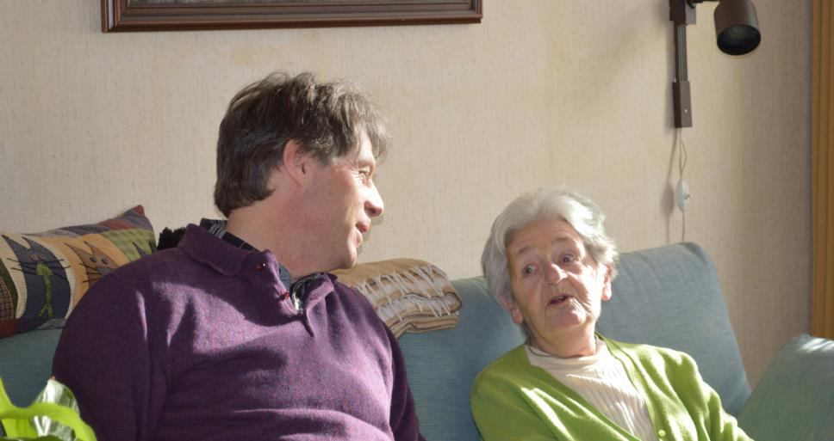
“Zorgen voor, zorgen dat, zorgen om” Goede zorg in de wijk vanuit het perspectief van mantelzorgers
Auteurs: drs. Barbara Groot, drs. Márian Vink, drs. Karin Eeland, dr. Karen Schipper, prof. dr. Tineke Abma
In samenwerking met ervaringsdeskundigen Peter van Gelder en Nathalie Castillion (co-onderzoekers)
Maart 2016

Slide 2
Voorwoord
Zorgen is onderdeel van ons bestaan. We zorgen voor elkaar en voor alles wat belangrijk is in het leven om te behouden. Zorg vormt het weefsel van onze samenleving.
Momenteel is er in ons land een verschuiving gaande van professionele naar mantel- en vrijwilligerszorg. Burgers moeten langer thuis blijven wonen en daar verzorgd worden. Daarbij wordt verwacht dat familie en vrienden daar een aandeel in hebben.
En dan kun je zeggen, zoveel moeite is dat toch niet enkele zorgtaken te verrichten. Je moeder een kous aantrekken, de was doen, wat regelen, je gehandicapte broer begeleiden. Op nationaal niveau wijzen diverse onderzoeken (Vorstenbosch & Hermann, 2015; Tonkens, 2015; Verkerk, 2015; Verhoeven, Verplanke & Kampen, 2013; Verhoeven & Tonkens, 2013; Palmboom & Pols, 2008) uit dat mantelzorgers dit niet langer voelen als een keuze, maar als een morele verplichting voor iedereen, ongeacht de relatie die je hebt met je familie. En stel nou eens, dat die relatie niet goed is…
Veel mensen zorgen al voor elkaar. Ruim 3,5 miljoen burgers zijn betrokken bij mantelzorg of vrijwilligerswerk. Als er meer zorg moet worden verleend, zoals de overheid wil, komt dit bovenop de bestaande mantelzorg. In dit rapport lezen we dat dit mantelzorgers ongerust maakt. Ook in Amsterdam.
Een ander punt is dat de zorg niet gelijk is verdeeld tussen hen die wel of geen zorg verlenen. Vrouwen zonder werk, alleenstaand of met een part-time baan, verlenen vaker mantelzorg. Er komt dus meer neer op dezelfde, toch al vaak, overbelaste schouders. Zouden we de zorg rechtvaardiger kunnen verdelen, vragen mantelzorgers zich terecht af.
Ten slotte, als we vinden dat er zorg moet worden gedaan door de familie, dan moeten we ook zorg dragen voor die mantelzorgers. Dit rapport geeft aan hoe belangrijk dat is, en hoe we dat kunnen doen. Door te zorgen om, te zorgen voor, en te zorgen dat mantelzorgers in Amsterdam hun zorgwerk kunnen doen.
Prof. dr. Tineke Abma, VU medisch centrum, Amsterdam
.

Slide 3
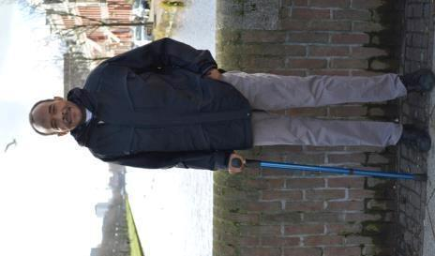
samenvatting
Goede zorg (waaronder ook begeleiding en ondersteuning) in de wijk voor mantelzorgers is…
Integrale blik bij indicatie: oog en oor voor de situatie en gezondheid van de cliënt, én die van de mantelzorger. Aandacht voor hun behoeften ten aanzien van zorg en ondersteuning en ten aanzien van participatie (werk of activiteiten buitenshuis), inclusief hun financiële draagkracht.
Waar nodig, ondersteuning bij de taken rondom ‘zorgen voor’:
Voldoende zorg en begeleiding voor de cliënt (zoals hulp in de huishouding, verzorging en verpleging, maatschappelijke dienstverlening) en voldoende ondersteuning voor de mantelzorger, zodat de mantelzorger actief (en gezond blijft en) kan blijven participeren.
Advies, begeleiding en doorverwijzing naar deskundigen op het gebied van hulpmiddelen, aanpassingen in huis en technologie voor een goede thuisbasis.
Voldoende en passende ondersteuning in de wijk voor cliënt die de mantelzorger ontlast, zoals dagbesteding, respijt en deskundige en flexibel in te zetten vrijwilligers.
Waar nodig, ondersteuning bij de taken rondom ‘zorgen dat’:
Aandacht bij gemeenten en bestuurders voor versimpeling procedures, regels en verbetering van de dienstverlening van instanties.
Hulp bij regelwerk en behouden regie, bijvoorbeeld door een casemanager.
Waar nodig, ondersteuning bij de taken rondom ‘zorgen om’:
Serieus nemen van de ‘zorgen om’ van de mantelzorger.
Erkennen van de ervaringskennis mantelzorger.
Goed en juiste informatie rondom veranderingen.

Slide 4
Inhoud
1. AANLEIDING EN ACHTERGROND …………………………………………….…………………………….….………… 5
2. LEESWIJZER ……………………………………....……………………………….…………………………….….………. 8
CONTEXT: leven van mantelzorgers ………………………………………………………………………….............. 11 3.1 De kracht en zingeving 3.3 Wat als mantelzorg stopt…
3.2 Veranderende contacten
DENKKADER mantelzorgperspectief ………………………………...…………………….………………………….. 21 5.1 Zorgen voor, zogen dat, zorgen om
BELEVING veranderingen in de zorg …………………………….……………..…….……………………………….. 24 5.1 Onrust, maar beperkte veranderingen 5.3 Veranderende samenwerking
5.2 Keukentafelgesprek
6. ERVARINGEN EN EHOEFTEN mantelzorgers t.a.v. wijkzorg…………………..…….…………………………….. 37 6.1 Zorgen voor: fysieke en emotionele hulp 6.3 Zorgen om: alert zijn op welzijn naaste
6.2 Zorgen dat: dingen voor elkaar krijgen
7. UITKOMSTEN DIALOOGSESSIE…………………………………………………………………………………………. 54
8. CONCLUSIES EN AANBEVELINGEN………………………………………………………………………………....... 60
9. ONDERZOEKSVERANTWOORDING …………………………………………….…………………………….…..... 68
Disclaimer:
De personen op de foto’s in dit document zijn deels mantelzorgers uit het wijkzorgonderzoek en deels inwoners van de wijken waarin de deelnemers wonen. Allen staan symbool voor de leefwereld van mantelzorgers in de wijk. In verband met anonimiteit zijn de uitspraken (quotes) bij de foto’s niet herleidbaar tot en staan los van de personen op de foto’s, mits nadrukkelijk aangegeven.
Fotografie: Barbara en Marjolein Groot
Met speciale dank aan deelnemers die vrijwillig op de foto wilden.

Slide 5
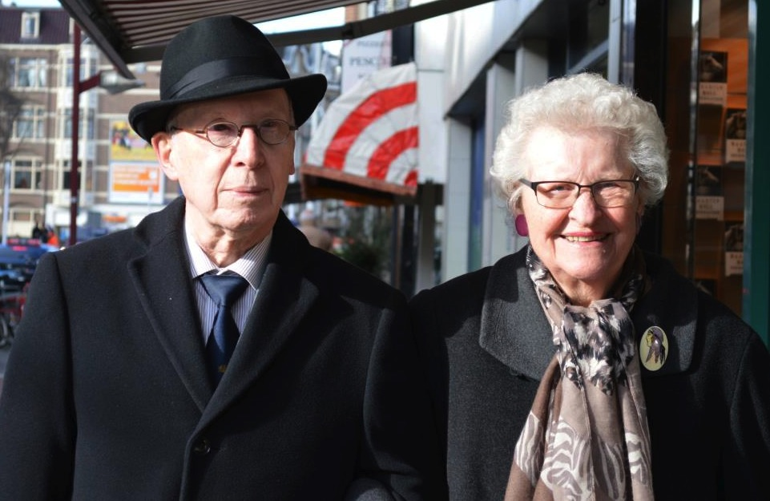
1. AANLEIDING EN ACHTERGROND

Slide 6
1. AANLEIDING EN ACHTERGROND (I)
Participatiesamenleving Per 1 januari 2015 is de zorg en ondersteuning veranderd voor cliënten en hun mantelzorgers in Amsterdam. Aanleiding is dat zorg en ondersteuning in Nederland te duur geworden is. Dit economische motief leidt tot een verandering in aanpak: meer wijkgerichte zorg, meer eigen verantwoordelijkheid van cliënten en een grotere inzet van informele zorg. Informele zorg bestaat uit twee onderdelen: ‘mantelzorg’ en ‘vrijwilligerszorg’.
Naast een verandering in aanpak is er een veranderd financieringsmodel. Cliënten en daarmee ook hun mantelzorgers krijgen te maken met drie wetten die de zorg financieren: de Wet Langdurige Zorg (Wlz) gefinancierd, Wet Maatschappelijke Ondersteuning (Wmo) en de Zorgverkeringswet (Zvw). Dit betekent dat gemeenten en zorgverzekeraars in Amsterdam samenwerken om de zorg te faciliteren.
In Amsterdam zijn 2015 en 2016 als overgangsjaren bestempeld. Veel wijzigingen zijn in de praktijk nog uitgesteld tot 2017.
Inzicht in ervaringen van mantelzorgers
De gemeente wil graag monitoring vanuit het perspectief van de mantelzorgers: wat zijn hun ervaringen met de transitie en nieuwe aanpak van wijkzorg in Amsterdam? Begrip van de ervaringen van mantelzorgers in de praktijk, kan en moet de kwaliteit van zorg en ondersteuning in de wijk verhogen.
Dit rapport, in opdracht van de gemeente Amsterdam, beschrijft de bevindingen van een onderzoek, dat is uitgevoerd samen met mantelzorgers. Het zijn de ervaringen van mantelzorgers in de wijk, de visie van ervaringsdeskundigen op deze ervaringen, aangevuld met wetenschappelijke kennis. Dit leidt idealiter tot dialoog over hoe zorg (in de brede zin van het woord) beter kan.

Slide 7
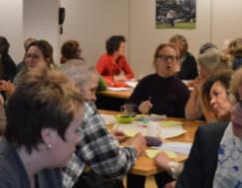
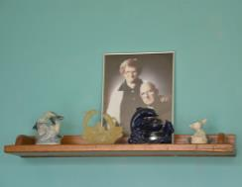
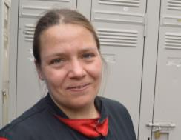
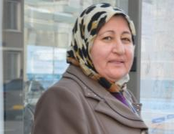
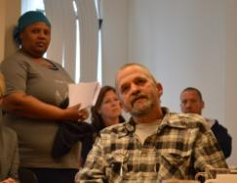
1. AANLEIDING EN ACHTERGROND (II)
Centrum voor Cliëntervaringen
Het Centrum voor Cliëntervaringen, een initiatief van Cliëntenbelang Amsterdam en VUmc (EMGO+ instituut, afdeling Metamedica) is een onafhankelijk onderzoekscentrum waarbinnen het perspectief van degenen die het aangaat, in dit geval mantelzorgers, goed is geborgd. Onderzoek door het Centrum heeft altijd een participatief karakter. In dit traject betekent dat onder meer dat het onderzoek uitgevoerd is met een team van ervaringsdeskundigen (onderzoekspartners genoemd) en (academisch geschoolde) onderzoekers.
Een aantal uitgangspunten die belangrijk zijn bij de uitvoering van het onderzoek:
verhalen hebben een centrale plek in het traject;
ervaringskennis is complementair aan academische kennis;
dialoog brengt perspectieven en verrassende combinaties bij elkaar;
aandacht voor voldoende reflectie en flexibele aanpak;
ruimte voor creativiteit en informele aanpak;
samen leren (niet veroordelen, maar een open gesprek).

Slide 8
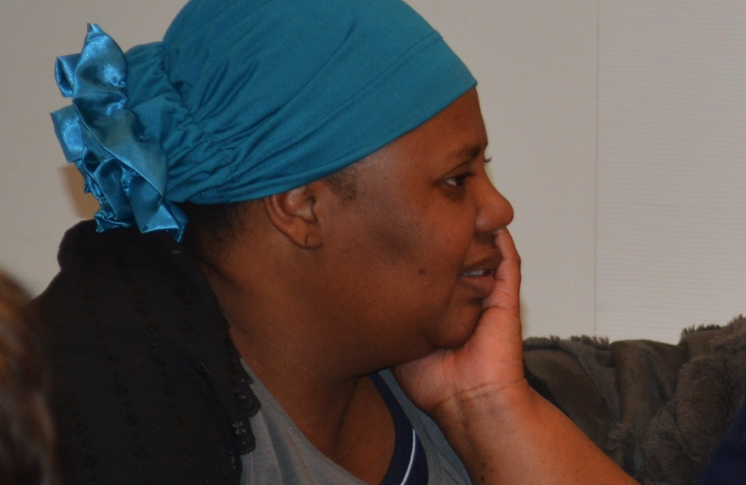
2. LEESWIJZER

Slide 9
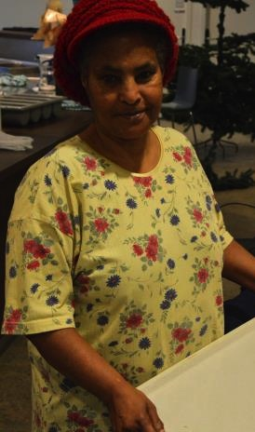
2. LEESWIJZER (I)
Inhoud en opbouw rapportage
Deze eindrapportage geeft de hoofdlijnen weer van de uitkomsten van het onderzoek ‘Goede zorg in de Wijk: monitoring transitie vanuit het perspectief van mantelzorgers’.
Het biedt achtereenvolgend:
Enkele thema’s die belangrijk zijn in het leven van de mantelzorger (vanaf pagina11)
Een theoretisch kader vanuit het mantelzorgperspectief (pagina 21-23)
Veranderingen in de zorg volgens mantelzorgers (vanaf pagina 24)
Ervaringen en behoeften aan ondersteuning in de wijk (vanaf pagina 37).
De uitkomsten van een dialoogsessie met hulpverleners, gemeente en mantelzorgers (vanaf pagina 54).
We sluiten het onderzoeksrapport af met conclusies en aanbevelingen, een onderzoeksverantwoording en literatuur.
Per thema: een anekdote en drie perspectieven
Op diverse plekken in het rapport brengen wij drie perspectieven bij elkaar:
Een verhaal van een mantelzorger.
Mantelzorgers: de ervaring van mantelzorgers die naasten hebben die zorg en ondersteuning krijgen in de wijk (interviews en groepsgesprek) .
Ervaringsdeskundigen: mantelzorgers die vanuit een breder perspectief meedenken en hun ervaringen hebben doorleefd. Zij hebben hun reflecties gedeeld na aanleiding van de interviews.
Academici: relevante literatuur over het thema vanuit (academisch) onderzoek.
Gemeente en hulpverleners: op sommige thema’s brengt de klankbordgroep het perspectief van hulpverleners en gemeente in.

Slide 10
2. LEESWIJZER (II)
Definities
Mantelzorg
(definitie van het Platform Mantelzorg Amsterdam)
Mantelzorg is zorg en ondersteuning gegeven aan een naaste (zoals partner, ouder, kind, vriend, buur, kennis) die chronisch ziek is en/of een beperking heeft. De mantelzorger geeft langdurig, intensief en onbetaald zorg en ondersteuning aan iemand met wie hij/zij een persoonlijke band heeft.
Wijkzorgnetwerk
(zoals beschreven in Stedelijk Kader wijkzorg 2015)
Het wijkzorgnetwerk bestaat uit hulpverleners die ondersteuning en zorg leveren aan huis of dicht bij huis, zoals wijkverpleegkundigen, medewerkers van de huisartsenpraktijk, cliëntondersteuners, verzorgenden van de thuiszorg, maatschappelijk werkers, aangevuld met woonbegeleiders voor de doelgroepen verstandelijk gehandicapten en mensen met een psychiatrische aandoening.
Keukentafelgesprekken
(definitie uit folder Cliëntenbelang Amsterdam )
Het keukentafelgesprek is een persoonlijk gesprek bij de cliënt thuis dat een cliënt en/of mantelzorger voert op het moment dat hij/zij zorg of ondersteuning nodig heeft om langer thuis te kunnen blijven wonen en mee te blijven doen aan de samenleving. Dit kan ook een intake of herindicatiegesprek zijn.
Het gesprek gaat over de persoonlijke situatie, behoefte en vragen. Het is een gesprek tussen u en de medewerker (vaak een wijkverpleegkundige of een maatschappelijk werker) van het wijkzorgteam. Samen spreek je af welke oplossing het beste voor de cliënt/mantelzorger zijn. Het gesprek wordt gevoerd door een klanthouder (de contactpersoon van de cliënt bij een instelling).
In de realiteit in Amsterdam bestaan er meerdere soorten ‘keukentafelgesprekken’. Er zijn aparte gesprekken over hulp bij huishouding, zorg, maatschappelijk werk, PGB Wmo, PGB Wlz. Dit betekent dat een cliënt en/of mantelzorger meerdere keukentafelgesprekken kan hebben. Niet iedere hulpverlener gebruikt de term ‘keukentafelgesprek’ als gesproken wordt over bovenstaande.

Slide 11
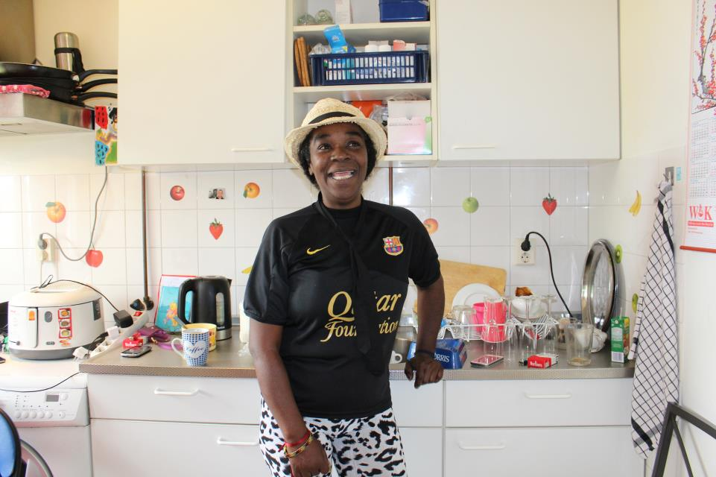
3. CONTEXT: leven van mantelzorgers

Slide 12
Context: leven van mantelzorgers 3.1 kracht en zingeving (I)
“Het zwaarste is het naar de WC moeten ‘s nachts”
Miranda, 81 jaar (pseudoniem)
Miranda en haar man Henk zijn beiden 81 jaar. Vroeger is de man van Miranda veel ziek geweest en 5 jaar geleden heeft hij Parkinson gekregen. Ze kunnen het nog steeds goed met elkaar vinden.
“Vier of vijf keer per nacht eruit”
De mantelzorg omvat zeven dagen per week 24 uur per dag zorg bieden. Miranda helpt haar man met aankleden, met eten, met in en uit bed komen, naar toilet gaan, “ongelukjes”, naar buiten in de rolstoel, medicijnen geven etcetera. “Het zwaarst is het naar de wc moeten ’s nachts, ik moet er vier of vijf keer per nacht uit en het gaat ook niet altijd goed. “ Miranda doet alles zelf, maar omdat het recentelijk slechter gaat met haar man is wijkverpleging ingeschakeld. Nu heeft zij daar enige steun aan. Ook gaat haar man 2 dagdelen naar dagopvang.
“Een slaaptablet, zodat ik wat rust krijg”
Miranda voelt (voelde) zich niet overbelast. Maar nu haar man een delier heeft en ook ’s nachts uit bed wil en in de war is, is het moeilijker. De huisarts heeft aangeraden dat haar man ’s nachts een slaaptablet krijgt, zodat Miranda wat rust heeft.
“Even met je hoofd bezig met andere dingen van de wereld…”
Zelf is Miranda (nog) goed gezond en daarom kan zij het aan: “Er moet niet iets met me gebeuren, dan gaat het zo niet meer”. Nu kan zij het lichamelijk goed aan, en zij zorgt in dat opzicht ook goed voor zichzelf (gezond eten, gymnastiek). Miranda gaat één van de middagen dat Henk naar dagbehandeling is naar een cursus voor zichzelf. Dat is heel belangrijk voor haar, dan is zij er uit en zij is met haar hoofd bezig met dingen van de wereld, en zo blijft zij bij. Verder gaat zij één keer in de week naar gym, in die tijd blijft Henk in bed liggen.

Slide 13
Context: leven van mantelzorgers 3.1 kracht en zingeving (II)
Impressie uit de interviews
De deelnemers aan het onderzoek zijn over het algemeen krachtige personen, ondanks soms hun eigen ‘sores’ en lichamelijke (ouderdoms)klachten. Zij zorgen, organiseren en realiseren veel voor hun naaste, ieder op zijn eigen manier en naar eigen kunnen. De kracht blijkt uit het feit dat zij veel zaken regelen en organiseren, eigen regie hebben en soms goed voor zichzelf zorgen.
Ondanks hun kracht, kost mantelzorgen wel (veel) energie. Bij een deel is het gevoel dat zij het nog net, of bijna niet meer aankunnen. Soms is hierop reeds geanticipeerd door wat (kleine) ruimte in de week voor zichzelf in te ruimen. Naast het feit dat het energie kost, ervaart een deel het ook als iets moois dat weer energie geeft. Dit is vooral zo als er sprake is van wederkerigheid: de ‘ander’ geeft ook terug.
De ziekte, beperking en/of achteruitgang van een naaste kan overweldigend zijn. En dit komt vaak naast de eigen ‘sores’ of achteruitgang van de mantelzorger.
Mantelzorgers ervaren dat hulpverleners over het algemeen beperkt oog hebben voor de wensen en behoeften van mantelzorgers.
Liefde van de mantelzorger voor de naaste en zingeving zijn belangrijke beweegredenen voor mantelzorgers om de zorg voor hun naaste te doen. Mantelzorgers ervaren het veelal als hun taak om (zo lang als mogelijk) naast de professionele hulp voor hun naaste te zorgen. Het bieden van zorg is voor velen ook een vorm van zingeving. Ook kan iemands achtergrond een beweegreden zijn. Men heeft geleerd dat “je voor de ander zorgt”.
Sommige situaties maken dat mensen extra gedreven zijn om hun naaste thuis te verzorgen. Bijvoorbeeld iemands wens dat de naaste niet in een verpleeghuis hoeft, vanwege haar overtuiging dat de situatie in verpleeghuizen mensonterend is.
De meesten gunnen hun naaste een waardige resterende levenstijd. In een aantal gevallen duurt deze ‘resterende tijd’ wel (te) lang voor de mantelzorger. Dit maakt dat iemand in de loop van de tijd haar taak als zwaarder gaat ervaren.

Slide 14
Context: leven van mantelzorgers 3.1 kracht en zingeving (III)
“Voor familie sta je gewoon klaar”
Mala, 49 jaar (pseudoniem)
Naomi (34 jaar) is alleenstaand moeder met 2 kinderen: één van 18 en één van 11. Haar jongste heeft dyslexie en slaapwandelt. Naomi verleent mantelzorg aan haar ouders, oma en zoon. Zij heeft zelf drie onzichtbare handicaps waaronder dyslexie die het lezen en schrijven moeilijk maakt. De handicaps beperken haar ook in het vinden en doen van werk.
“Omdat ik de jongste ben”
Naomi heeft broers en zussen, maar “omdat ik de jongste ben, komt de zorg op mijn schouders”. Haar broers en zussen merken de situatie van haar ouders niet, maar helpen wel als het nodig is. "Zij zijn er wanneer het nodig is…” Naomi kreeg zelf steun van haar nicht en neef bij haar administratie en zaken rondom haar schuld, maar in 2010 kreeg haar neef een psychotische aanval, waardoor die hulp wegviel.
Mala (42 jaar), alleenstaand moeder van een dochter van 14 jaar, werkt als vrijwilliger bij een buurthuis. Ze zorgt voor haar oudere broer Monito (63 jaar) nadat hij een hersenbloeding heeft gehad. Monito was gevallen op zijn werk. Hij woont nu zelfstandig ondanks zijn hersenbeschadiging. Mala komt momenteel drie keer per week langs om boodschappen te doen, wat positieve energie te geven aan haar broer en dingetjes te regelen als het nodig is.
“Klaar staan voor je familie”
Mala zegt dat zij zich niet echt kan vinden in het begrip mantelzorg. “Meer: klaar staan voor je familie”. Zij zorgt voor haar broer, omdat hij familie is. “Voor familie sta je gewoon klaar. Mijn zus heeft ook weleens iets gedaan, met financiën, maar dat is niet goed gegaan. Met die zus hebben we nu geen contact meer.”

Slide 15
Context: leven van mantelzorgers 3.1 kracht en zingeving (IV)
Perspectief ervaringsdeskundigen
Ervaringsdeskundigen herkennen enerzijds deze kracht. Hier verdienen mantelzorgers respect en erkenning voor. Anderzijds zien zij ook het wankele evenwicht bij mantelzorgers. Veel mantelzorgers houden zich ‘sterk’, maar er hoeft maar iets te gebeuren.. ‘Goede zorg voor mantelzorgers’ betekent voor ervaringsdeskundigen dat mantelzorgers bij de minste (eigen) hulpvraag serieus en snel geholpen en ondersteund moet worden.
Ervaringsdeskundigen geven aan dat als mantelzorg door een kind wordt verleend, deze geboden wordt door degene binnen de familie voor wie het ogenschijnlijk het makkelijkste is: degene die geen werk heeft , die geen gezin of partner heeft, die dichtbij woont. Deze mantelzorgers kunnen in een kwetsbare situatie zitten. Mantelzorg maakt hun situatie nog meer kwetsbaar, omdat mantelzorg participatie in de weg kan zitten. Ervaringsdeskundigen vinden dat hulpverleners in de wijk goed moeten nagaan bij mantelzorgers wat de beweegreden is om te mantelzorgen en hierop inspelen. De tijd nemen voor een gesprek hierover en luisteren naar de mensen. Bij oplossingen is het belangrijk dat er gekeken wordt naar de individuele situaties.
Perspectief academici
Waarom zorgen mensen voor een naaste? De Klerk et al (2015) deden hier onderzoek naar. Uit dit onderzoek blijkt dat mantelzorgers veelal helpen vanuit intrinsieke motieven (84%). Zij geven hulp, omdat zij het graag voor die persoon doen, of vanzelfsprekend vinden. Verder blijkt uit dit onderzoek dat één op de tien mantelzorgers zwaar belast is (de Klerk, et al, 2015).
Mantelzorg maakt kwetsbaar. Dit blijkt uit de Toekomst Verkenning 2014 waaruit staat dat van één op de vijf (21%) verleners van informele zorg de ervaren gezondheid en/of psychische gezondheid verslechtert door het geven van hulp. Extra kwetsbaar zijn alleenstaande mantelzorgers (Harbers & Hoeymans, 2013). Het verlenen van zorg kan in combinatie met een betaalde baan, een eigen gezin of een kwakkelende gezondheid, een fors beslag leggen op mensen (Bijl et al., 2011).
De gezondheid van de mantelzorger is belangrijk om te (kunnen) blijven zorgen. Dit gaat niet alleen om ‘fysiek’ gezond, maar ook om ‘mentaal’ en ‘sociaal’ gezond, zoals Huber en anderen (2011) benadrukken. Het gaat erom dat ‘mensen ‘hun ding’ kunnen doen’, namelijk dat wat hun leven zin geeft (Huber et al, 2011).

Slide 16
Context: leven van mantelzorgers 3.2 veranderende contacten (I)
Mirna was mantelzorger voor zowel haar vader als moeder. Haar overige familieleden waren zeer op de achtergrond in die tijd.
“Niet senang”
Mirna geeft aan dat een mantelzorger zich niet senang kan voelen als de taken niet gelijk verdeeld zijn. “Sociale en emotionele druk die je voor je vader hebt. Bespreken had geholpen.” Het was vanzelfsprekend dat ze deed wat ze deed. “We hadden een warme familie en het is nu onder nul door deze onoverzichtelijke situatie.”
Ida (73 jaar) is mantelzorger voor haar man (78 jaar). Zij zijn 55 jaar samen.
“Mijn leven gaat voorbij”
Ida merkt dat zij geïsoleerd is door de situatie met haar man. “En het is wel zwaar. Dat is moeilijk om te zeggen. Mijn leven gaat voorbij. En ik heb niets voor mezelf meer. Alleen maar zorg. Dertien jaar geleden dacht ik: ach, ja, ik maak het wel af.”
Ida haar sociale contacten zijn grotendeels veranderd. “Wat de gemeente kan betekenen? Geen koffieochtend voor mantelzorgers, geen dagjes uit. Daar heb ik niets aan. Ik moet iemand in huis hebben die ik kan vertrouwen.” Als haar man goed verzorgd wordt, dan heeft Ida ‘vrij’. Bijvoorbeeld onbezorgd naar haar dochter, zonder haast te hebben. Of weer onbezorgd afspreken met kennissen. Kennissen heeft Ida helaas steeds minder door de situatie.
“we hadden een warme familie”
Mirna, 47 jaar (pseudoniem)
“Mijn leven gaat voorbij”
Ida, 73 jaar (pseudoniem)

Slide 17
Context: leven van mantelzorgers 3.2 veranderende contacten (II)
Impressie uit de interviews
De relatie tussen mantelzorger en naaste is veelal veranderd, zeker als er sprake is van later verworven beperkingen die ook de persoonlijkheid of het karakter van de naaste veranderen. Onbalans in geven en nemen van mantelzorger en naaste ligt op de loer of is overduidelijk aanwezig. Afhankelijkheid van de naaste van de mantelzorger speelt hierbij een rol.
Mantelzorgers van een naaste met een psychiatrische kwetsbaarheid ervaren vaak een moeizame relatie met hun naaste.
Mantelzorgers van hun eigen kinderen zitten door hun situatie in een nieuwe wereld. Zij komen in een wereld van mensen die ook een kind met een beperking of ziekte hebben. Hier ervaren zij steun aan, maar het verwijdert hen ook van hun eigen ‘leefomgeving’.
Perspectief ervaringsdeskundigen
Ervaringsdeskundigen geven aan dat de relaties met anderen in het gezin, vrienden, collega's door het ziekteproces of de beperking en alles wat daar bij komt kijken soms mooier, maar vaak moeizamer worden. Zij merken dat het netwerk van de mantelzorger veelal kleiner wordt. Vrienden en collega's haken af. Voor deze 'eenzaamheid van de mantelzorger' is weinig aandacht en erkenning.
Ervaringsdeskundigen wijzen er ook op dat mensen die het kunnen betalen, hun eigen ‘respijt’ kopen waardoor de situatie houdbaar blijven. Mensen zonder voldoende budget hebben deze mogelijkheid niet. Maatjes of vrijwilligers zouden dus vooral ingezet moeten worden voor mensen met weinig financiële draagkracht.
Perspectief academici
Hogerbrugge (2016) geeft naar aan leiding van zijn onderzoek naar familierelaties aan dat mantelzorg negatief kan uitpakken als familieleden elkaar de helpende hand toesteken: bij ziekte of werkloosheid neemt het aantal onderlinge conflicten vaak toe.

Slide 18
Context: leven van mantelzorgers 3.3 Wat als (mantel)zorg stopt… (I)
Mirna was mantelzorger voor zowel haar vader als moeder. die inmiddels overleden zijn. Haar overige familieleden waren zeer op de achtergrond in die tijd.
“Een heel groot gat”
Mirna heeft behoefte aan nazorg nu haar ouders overleden zijn. “Er moet aandacht aan worden besteed. Dat er een vinger aan de pols gehouden wordt”. Mirna kijkt terug op haar ervaring na het overlijden van haar vader. “Het was een heel groot gat. Niemand had daar de woorden voor. Ik ben de enige geweest die altijd is blijven communiceren. Nu heb ik daar de energie niet meer voor. Ik heb dat een hele tijd gecombineerd. Ik heb er veel afstand van genomen. Dat kost meer energie dan ik kon wensen...”
“Sommigen worden wel door familie gesteund”
“Nu sta je er alleen voor.” Mirna geeft aan dat het een groot verlies is als je je ouders verliest. “Maar men staat er niet bij stil wat het emotioneel betekent als je er altijd voor hen bent geweest. Ik heb behoefte aan ondersteuning. Sommige mensen worden wel door de familie gesteund. Die mogen zich zeker rijk rekenen. Die mogen op die manier zich sterken om te kunnen doorgaan. Door de steun die zij van hun familie ontvangen... Dat is niet in alle situaties zo.”
“Dat kost meer energie dan ik kon wensen”
Mirna, 46 jaar (pseudoniem)

Slide 19
Context: leven van mantelzorgers 3.3 Wat als (mantel)zorg stopt… (II)
Impressie uit de interviews
Een mantelzorger die zich aanmeldde voor het onderzoek beschreef het desolate gevoel en de worsteling na jarenlang zorgen. De behoefte aan ondersteuning, was juist na het mantelzorgen groot, terwijl hier geen aandacht voor was vanuit wijkzorg. De casus was afgerond.
Een kwetsbaar ouder echtpaar, dat na een ziekenhuisperiode wijkzorg had ontvangen, had behoefte aan nazorg. De wijkzorg hield op een gegeven moment op, terwijl bij meneer nog wel de behoefte was aan ‘een back-up’ om af en toe op terug te vallen en om de weg te wijzen richting zorg of welzijn, indien nodig. De situatie thuis vroeg hierom (depressie, vergeetachtigheid, relatiecrises, etc.). De huisarts verwijst meneer naar een psycholoog, en daarmee is zijn rol afgerond.
Ook gaf een mantelzorger, waarvan de moeder inmiddels opgenomen is in het ziekenhuis, aan dat ze teleurgesteld was in het contact met de hulpverleners van de wijkzorg. De wijkverpleging, waar zij regelmatig contact mee had, omdat zij samen een ‘team’ vormden, liet vooralsnog niets meer van zich horen. Dit voelt vreemd voor de mantelzorger.
Meerdere mantelzorgers gaven aan dat ze opzagen tegen de komende periode van mantelzorg. Een palliatieve fase, waarin zij hun rol en plek moesten vinden. Ze vonden het ingewikkeld en hadden behoeften aan een gesprek hierover.
Perspectief ervaringsdeskundigen
Ervaringsdeskundigen herkennen het thema en geven aan dat er weinig aandacht is voor nazorg en hulp na overlijden van de naaste waar voor gezorgd is. In hun ogen moet er in verschillend opzicht meer aandacht komen voor ‘nazorg’. Ten eerste meer begeleiding bij rouw en terugkeer in de maatschappij na een tijd lang gezorgd te hebben. Veel mantelzorgers hebben namelijk tijdelijk minder of niet geparticipeerd. Ten tweede is er behoefte aan praktische hulp, bijvoorbeeld het ‘terugbrengen’ van hulpmiddelen: hoe kom je af van alle spullen thuis, hoe werken dingen, et cetera?
Mantelzorgers die jarenlang gezorgd hebben voor een naaste kunnen hierdoor een gat op hun Curriculum Vitae (CV) hebben. Je moet weer re-integreren en de ervaring met mantelzorger kun je niet omzetten naar iets wat een diploma waard is.

Slide 20
Context: leven van mantelzorgers 3.3 Wat als (mantel)zorg stopt… (III)
Perspectief academici
Een systematische review van de literatuur op palliatieve zorg thuis (Ventura, et al, 2014) laat zien dat mantelzorgers vaak wel goed geholpen worden door hulpverleners met psychische last van het overlijden, echter dat er nauwelijks oog is voor spirituele en psychosociale behoeften (Ventura et al, 2014). Denk aan zingeving, terugkeer op werk en (weder)opbouw van een vriendenkring.
Perspectief klankbordgroep
Wijkverpleegkundigen verklaren het thema ‘wat als (mantel)zorg stopt’ als volgt: “Als de zorg voor de cliënt stopt, dan houdt de financiering op. Dus kun je als hulpverlener niet meer iets voor de mantelzorger betekenen. Of je moet het in je vrije tijd doen…” Dit terwijl mantelzorgers nog wel behoefte hebben aan bijvoorbeeld hulp bij rouwverwerking of bij praktische zaken. Dan kunnen ze terecht bij maatschappelijk werk. Dit is echter niet de vertrouwde hulpverlener, waar ze (soms jarenlang) mee hebben gewerkt.

Slide 21
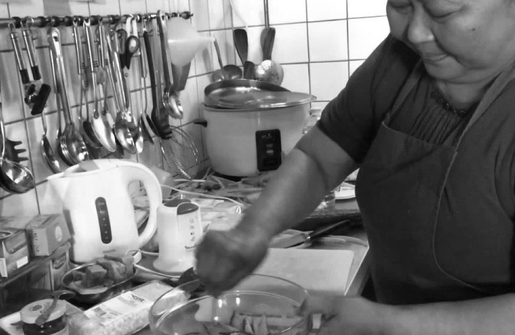
4. DENKKADER MANTELZORGPERSPECTIEF

Slide 22
Denkkader mantelzorgperspectief 4. Zorgen voor, zorgen dat, zorgen om (I)
Impressie uit de interviews Mantelzorgers leveren drie soorten mantelzorgtaken:
‘Zorgen voor’ (fysieke en emotionele hulp bieden) bestaat uit het bieden van verpleegkundige hulp (verpleegkundige handelingen), persoonlijke verzorging (aankleden, wassen, boodschappen doen, eten maken, hulp bij eten), begeleiding en ondersteuning (een begeleidend gesprek, meelopen, meegaan) en huishouding (schoonmaken en netjes houden van het huis).
‘Zorgen dat’ (coördineren dat zorg of ondersteuning geleverd wordt) bestaat uit het regelen dat zorg en ondersteuning geleverd wordt. Het regelen dat er de hulpverleners doen wat nodig is, dat afspraken met artsen gemaakt worden en dat men op tijd ter plekke is, administratie doen, etc.. Dit kost veel energie voor mantelzorgers, omdat dit vaak bovenop het ‘zorgen voor’ komt.
‘Zorgen om’ (in je hoofd bezig zijn of piekeren over het welzijn van je naaste) bestaat uit nadenken over je naaste, zijn ziekte en toekomst, maar ook als je niet bij je naaste bent je afvragen of het wel goed gaat met hem of haar.
Perspectief ervaringsdeskundigen
Ervaringsdeskundigen geven aan dat het onderverdelen van hun taken in ‘zorgen voor’, ‘zorgen dat’ en ‘zorgen om’ een belangrijk inzicht van dit onderzoek is. De focus ligt bij hulpverleners vaak op ‘zorgen voor’, echter juist ‘zorgen dat’ slokt het meest van je tijd op en wekt veel irritatie. Ook het ‘zorgen om’ wordt niet altijd erkend door hulpverleners.
De ervaringsdeskundige geven aan dat zowel hulpverleners als mantelzorgers vanuit het denkkader ‘zorgen voor, zorgen dat, zorgen om’ een ander gesprek kunnen hebben. Als beiden (hulpverlener en mantelzorger) voor ogen hebben dat gesproken wordt over ‘zorgen om’ in plaats van ‘zorgen voor’, zal het gesprek over oplossingen meer passend zijn voor de mantelzorger.
Volgens ervaringsdeskundigen is voor ‘goede zorg voor mantelzorgers’ ondersteuning op alle drie de soorten mantelzorgtaken wenselijk, waar nodig.

Slide 23
Denkkader mantelzorgperspectief 4. Zorgen voor, zorgen om, zorgen dat (II)
Perspectief academici
‘Goed leven’ kunnen vormgeven, samen met anderen
De zorgethiek gaat uit van autonomie als vorm van zelfontplooiing. De centrale kwestie is of mensen hun leven zodanig vorm kunnen geven dat dit ook als een goed leven gezien kan worden. Vanuit de zorgethiek worden autonomie en afhankelijkheid niet als tegengesteld aan elkaar gezien. De autonomie kan juist vergroot worden in een relatie van afhankelijkheid, vanuit zorg-ethisch perspectief (Mackenzie en Stoljar 2000). Naasten en mantelzorgers kunnen juist doordat zij afhankelijk en verbonden zijn met anderen en ondersteuning van anderen ontvangen min of meer autonoom zijn.
Vier fasen van zorg
Binnen de zorgethiek onderscheidt men vier fasen van zorg (Tronto 1993, p.105 e.v.). De eerste fase is het zich zorgen maken om iemand of iets. In deze fase wordt een persoon of zaak herkend als zorgbehoeftig. De tweede fase is het zorg op zich nemen. Daarbij is sprake van een concreet initiatief: er wordt opgetreden om de zorgbehoefte te beantwoorden. De derde fase betreft de daadwerkelijke uitvoering van de zorg: het verlenen van zorg. De vierde fase is het ontvangen van zorg. Het zorgproces is niet compleet indien een van deze fasen ontbreekt. De fasen zijn alleen analytisch te onderscheiden: in de praktijk lopen ze in elkaar over. In 2014 onderscheidt politicologe Joan Tronto een vijfde fase die verwijst naar het samen zorg dragen voor, en daarmee de laatste fase verbindt met de eerste fase, en zo zorgt voor de cyclus van zorgen.
Deugden die ’goede zorg’ mogelijk maken
Zorg is te begrijpen als een proces van antwoord geven op de vraag van de ander. Dit impliceert dat men de zorgvraag onderkent (aandacht), zich aangesproken voelt (verantwoordelijkheid), met de vraag weet om te gaan (competentie) en in het antwoord geven beseft dat het niet om éénrichtingsverkeer gaat, maar om een gezamenlijke onderneming (responsiviteit van de ander), en dat zorg gebaseerd is op vertrouwen.
In de komende hoofdstukken zullen we de diverse fasen en bijbehorende deugen, zoals benoemd door Tronto (1993) linken aan de praktijk van de mantelzorger die ‘zorgt om, zorgt voor en zorgt dat’.

Slide 24
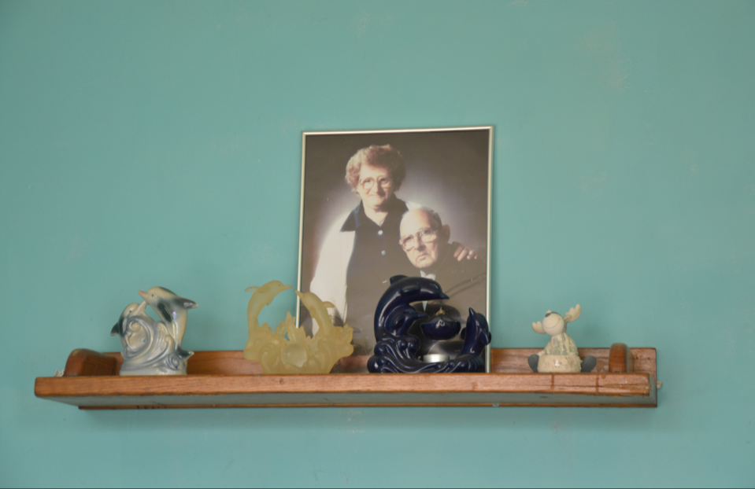
5. BELEVING VERANDERINGEN IN DE ZORG

Slide 25
Beleving veranderingen in de zorg 5.1 Onrust, maar beperkte veranderingen (I)
“een tehuis is duurder voor de staat”
Meneer,
68 jaar
Tijdens het onderzoek was het onderzoeksteam aanwezig bij een groep mantelzorgers van thuiswonende naasten met dementie. In dit gesprek kwamen ervaringen over de veranderingen in het zorgbeleid (decentralisaties) ter sprake.
“Zonder dat toeval zag ons leven er anders uit”
Een Surinaamse dame van boven de 80 woont samen met haar man, die dementie heeft. Tot voor kort deed zij alles zelf, maar sinds vorige week heeft zij professionele hulp gekregen. “Het ging echt niet meer.” Na een intake gehad te hebben, komen ze nu 3 keer per week. “Alleen om te wassen. hoor. Zij komen erin en eruit. De andere dagen doe ik het nog steeds zelf het wassen . En dat is niet makkelijk.” Daarnaast kreeg het echtpaar al huishoudelijke hulp. “Er kwam een jongeman. Dat moet dat keukentafelgesprek zijn geweest. Die vroeg aan mijn man: kunt u nog stofzuigen? Nou, dan denk ik wel, hij heeft 100% dementie diagnose. Hoe kun je zoiets vragen? Het is 3 uur gebleven. Nu staat het vast tot 2020.“
“Ik heb altijd hard gewerkt en ik ga tot de grond”
Een meneer van 68 vertelt geagiteerd over de eigen bijdrage voor de dagbesteding en de kosten voor het vervoer daarheen. “Ik kreeg dat pas onlangs te horen. En het is 300 euro per maand. En dan krijg ik dat nu met terugwerkende kracht van het hele jaar. 600 euro per maand. En dan ook nog die vergoeding voor het vervoer erheen. Het is toch te zot voor woorden. Altijd belasting betaald, en nu heb je ze nodig…” Naaste de dagbesteding heeft het echtpaar geen hulp . Zijn echtgenote staat al enige tijd op de wachtlijst van een gesloten afdeling bij een kleinschalige woonvorm, maar zij komt er niet tussen . “En verder doe ik alles zelf thuis. Terwijl ze in zo’n tehuis veel duurder is voor de staat. Zij loopt zo vaak weg. Ik ben haar altijd aan het zoeken. Laatst helemaal buiten de wijk. Ik ben gewoon elk moment van de dag druk met haar. En dan ben je net gepensioneerd… Dat had ik anders voor me gezien.”

Slide 26
Beleving veranderingen in de zorg 5.1 Onrust, maar beperkte veranderingen (II)
Impressie uit de interviews
De visie van de overheid dat naasten langer thuis moeten kunnen blijven wonen, wordt omarmd door mantelzorgers.
De boodschap over het nieuwe zorgstelsel die bij mantelzorgers overkomt is: “mantelzorgers moeten meer gaan doen”. Mantelzorgers krijgen dit mee via de media, hulpverleners, andere cliënten of mantelzorgers. Deze boodschap creëert onrust.
De meeste mantelzorgers merken in de praktijk nog weinig van de veranderingen rondom de Wmo. Wel merken ze, indien relevant, de afbouw van begeleiding (naasten met een verstandelijke beperking), veranderingen in eigen bijdrages en afbouw van hulp bij huishouding. Hier wordt men zenuwachtig van. Ook merken cliënten wel veranderingen als de zorg van hun naaste onder de Wlz valt.
Mantelzorgers vinden het onterecht dat er minder zorg gaat worden/wordt verleend. Zij doen voor hun gevoel al alles dat in hun vermogen ligt en dat voor hen reëel is. Dit doet geen recht aan de erkenning die zij verwachten voor hun werk.
De bezuinigingen op huishoudelijk hulp komen hard aan, ook al gaat het om ‘een uur minder’.
Perspectief ervaringsdeskundigen
De ervaringsdeskundigen herkennen het gevoel van de mantelzorgers. Zoals het nu gaat, heeft een deel van de mantelzorgers nog een eigen leven. Meer moeten doen, zal ten koste gaan van banen van mantelzorgers zelf. In de beleving van de ervaringsdeskundigen is altijd al gekeken naar wat gebruikelijke zorg is en wat extra. Het lijkt alsof de overheid niet stil staat bij het feit dat er heel veel gebeurt in de levens van mantelzorgers en naasten. Daarnaast zien ervaringsdeskundigen dat mantelzorgers met diverse eigen bijdrages te maken krijgen, van hulpmiddelen, woningaanpassingen, dagbesteding en hulp bij huishouding. Vaak wordt niet integraal naar deze kostenposten gekeken.

Slide 27
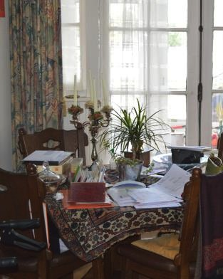
Beleving veranderingen in de zorg 5.1 Onrust, maar beperkte veranderingen (III)
Perspectief academici
Om de onrust van mantelzorgers op landelijk niveau te verklaren, verwijst Meurs (2016) in haar essay naar het dogma dat burgers zich ‘meer verantwoordelijk (deugdelijk) moeten gedragen’ . Het is een deugd om voor de ander te zorgen. Meurs (2016) refereert hierbij aan Verhoeven & Tonkens (2015) die het verschil aanduiden tussen het Nederlandse ‘eigen verantwoordelijkheid’- frame en het Engelse ‘empowerment’-frame. De toonzetting in Nederland is meer verplichtend. De toon is in Engeland energiek en plezierig. Het Nederlandse frame is doordrenkt met plichten voor burgers, met name de plicht om affectief burgerschap vorm te geven (Verhoeven & Tonkens, 2015). Nederland kan in dit opzicht veel leren van Engeland qua toonzetting van zelfredzaamheid. Bovenstaande verklaart het gevoel van mantelzorgers wat ze uit de media oppikken.
Perspectief klankbordgroep
Een lid van de klankbordgroep reageert hierop en wijst op het landelijke sentiment (gevoed door massamedia) dat leeft bij mantelzorgers: “De manier waarop reclame gemaakt wordt over zorgen voor elkaar, kan schofferend overkomen. Dat snap ik.”

Slide 28
Beleving veranderingen in de zorg 5.2 Keukentafelgesprek (I)
Karen is mantelzorger voor haar moeder van 95 jaar. Haar moeder woont in West en Karen woont op 30 minuten afstand fietsen.
“Fijn dat ze dit gesprek kon doen”
Karen heeft onlangs een herindicatiegesprek gehad. Zij vond het fijn dat zij dit gesprek kon doen. Er is ook gesproken over uitbreiding van de zorg. En dit is gebeurd na dat gesprek. “De afspraak is dus nagekomen”. In het gesprek is ook gepraat over respijtzorg, op aanvraag van Karen, maar dit kon niet zomaar geregeld worden. In beleving van Karen krijgt zij “nul op haar rekest “op de vraag over respijtzorg.
“Zij weet hoe met mensen om te gaan”
Karen heeft het indicatiegesprek gevoerd met iemand waarvan zij niet precies weet wat haar functie is. “Zij is een schakel tussen mensen die zorg ontvangen en mensen die zorg geven en mantelzorgers.” Karen is heel tevreden dat deze schakel er is. “Zij is heel okay. Zij weet hoe met mensen om te gaan. We hebben geëvalueerd hoe de zorg is. Wat heeft je moeder nodig? Wat kan er nog meer? “ Karen geeft aan dat deze schakel-persoon invloed heeft op het team dat voor haar moeder zorgt.
“Serieus genomen als mantelzorger”
Karen geeft aan dat als dit gesprek met haar moeder was gehouden (en niet met de mantelzorger), er dan iets anders uit was gekomen. “Als mijn moeder erbij komt zitten bij zo’n evaluatie, dan zegt ze dat het fantastisch gaat…Dan gaat ze dingen fantaseren over wat ze allemaal kan en doet.” Mevrouw voelde zich hier serieus in genomen.
“moeder zou zeggen:
het gaat fantas-tisch”
Karen, 72 jaar (pseudoniem)

Slide 29
Beleving veranderingen in de zorg 5.2 Keukentafelgesprek (II)
Impressie uit de interviews
Algemeen
Alle mantelzorgers die huishoudelijke hulp via de Wmo krijgen, hebben een keukentafelgesprek gehad. Twaalf van de veertig deelnemers aan dit onderzoek hebben onlangs een gesprek over behoeften rondom zorg en ondersteuning gehad (keukentafelgesprek of intake of herindicatie over begeleiding, verzorging of verpleging).
Het keukentafelgesprek over de verzorging, verpleging, ondersteuning of begeleiding wordt apart gevoerd van het gesprek over huishoudelijke hulp.
De meeste deelnemers die het gesprek hebben gehad, waren niet op de hoogte van de mogelijkheid van een onafhankelijk cliëntondersteuner. Een enkeling wel. Die had grote baat bij het voorbereiden van het gesprek met de cliëntondersteuner.
Als het onderzoekteam uitlegt wat een keukentafelgesprek is aan degenen die geen gesprek hebben gehad, geeft de meerderheid aan hier behoefte aan te hebben.
Bij mensen die geen professionele hulp hebben, maar wel (in de nabije toekomst) behoefte hebben aan een gesprek over ondersteuning voor hun naaste, was onbekend waar zij een dergelijk keukentafelgesprek konden ‘aanvragen’.
Herindicatiegesprek of intake over de zorg
De gesprekken worden over het algemeen positief ervaren. Men heeft het gevoel dat men snapt welke zorg hun naaste nodig heeft.
Een aantal keer wisten de mantelzorgers niet dat het gesprek een herindicatie was, dus dat dit (formele) gevolgen had.
De gesprekken beperkten zich tot de hulp die aangeboden werd door de gespreksvoerder, veelal verpleging, verzorging of begeleiding. Er werd in deze gesprekken niet gesproken over respijtzorg of een ander (informeel en/of formeel) mantelzorg-ondersteuningsaanbod in de wijk. De focus lag op de zorgtaak ‘zorgen voor’ en niet op ‘zorgen dat’ en ‘zorgen om’
Bij geen van de gesprekken werden andere mantelzorgers of zorgvrijwilligers betrokken. Dit terwijl deze andere betrokkenen wel verantwoordelijk waren voor diverse zorgtaken.
Een deel van de mantelzorgers, bijvoorbeeld waarvan de naaste dementie heeft of een psychische kwetsbaarheid heeft, wil liever een apart gesprek met de mantelzorger, naast een gesprek met de naaste. Pas dan kunnen zij vrijuit spreken over hun eigen ondersteuningsbehoeften, zonder zich bezwaard te voelen.

Slide 30
Beleving veranderingen in de zorg 5.2 Keukentafelgesprek (III)
“U hoeft ook niets meer te doen voor uw man”
Annie,
in de 80 jaar oud
Annie is mantelzorger van haar man van 87. Die woont sinds kort in een kleinschalige opvang. Hij heeft sinds 17 jaar Alzheimer, iets dat hij zelf altijd heeft ontkend.
“Als hij dat vindt, wat heb ik dan te vertellen?”
Vooraf kreeg Annie een brief dat zij een keukentafelgesprek zou krijgen en dat er iemand bij zou mogen zijn. Annie heeft haar kinderen niet erbij gevraagd.
Annie heeft een keukentafelgesprek gehad om te kijken welke zorg zij kan krijgen. “Zij kunnen je net zo goed een brief sturen: vanaf 1 januari krijgt u 2 uur hulp.” Tijdens het keukentafelgesprek bleek namelijk dat de huishoudelijke hulp van 3 naar 2 uur per week gaat. Degene die het keukentafelgesprek met Annie voerde (een man) vond dat Annie zelf wel kon strijken “Als ik strijk, heb ik heel veel pijn. Hij had voor mij niet hoeven komen. Hij vindt dat ik het wel met 2 uur kan. Als hij dat vindt, wat heb ik dan te vertellen?” De huishoudelijke hulpen mogen geen ramen lappen en, volgens de man, hoeft er niet iedere week gedweild te worden. Hij heeft niet gekeken waar mevrouw behoefte aan heeft, niet met haar gesproken over financiën of over haar lichamelijke toestand (mevrouw heeft kanker). Zijn opmerking: “Uw man is nu niet meer thuis, dus daar hoeft u nu ook niets meer voor te doen. En u kunt daar ook eten.” De reactie van Annie: “Dat moet ik leuk vinden en dat kost ook 6,75 euro.”

Slide 31
Beleving veranderingen in de zorg 5.2 Keukentafelgesprek (IV)
Keukentafgesprek over de hulp bij huishouding
De meeste mantelzorgers waarvan de naaste hulp bij de huishouding ontvangt, hebben een keukentafelgesprek gehad. Dit gebeurde meestal bij hen thuis. In meerdere gevallen werd het gesprek in hun beleving gevoerd met een “stagiair” of “iemand die er geen verstand van had”. Men voelde zich hierdoor niet serieus genomen. Men kwam om mee te delen dat het minder werd, niet om te kijken wat er nodig was, volgens veel mantelzorgers.
Men had vaak het gevoel dat de gesprekken ingestoken werden vanuit de opdracht: “het moet minder…”. Diverse naasten van mantelzorgers kregen dan ook vermindering van de uren voor huishoudelijke hulp. Die vermindering was een voldongen feit, waar mensen zelf een oplossing voor moeten bedenken, terwijl zij vaak het gevoel hebben al alles te doen dat zij kunnen doen.
Perspectief ervaringsdeskundigen
De ervaringsdeskundigen vinden dat er idealiter goed gekeken moeten worden naar wat de behoefte is van mensen. Nu lijkt de insteek veelal te zijn: wat kan er gekort worden?
Ook geven ze aan dat er goed gekeken moet worden naar de rol van jonge kinderen binnen het systeem. Kinderen worden gezien als mantelzorgers. Ze kunnen dus ingezet worden. Daarbij wordt er nauwelijks gekeken naar leeftijd en mogelijkheden van die kinderen.
De ervaringsdeskundigen benadrukken dat mensen soms meerdere indicaties hebben. Deze kunnen zowel met een PGB als met zorg in natura gecombineerd zijn. Op moment van herindicatie krijgen mensen dus met meerdere gesprekken te maken. Dit geldt ook voor bijvoorbeeld de dagbesteding als ook respijtzorg, wat het vaak erg ingewikkeld maakt. Mensen kiezen dan vaak voor alleen een PGB terwijl juist zorg in natura de mantelzorger kan ontlasten. De verschillende indicaties gebeuren allemaal door andere personen. Er moet gekeken worden naar de totale situatie en niet naar een deel.

Slide 32
Beleving veranderingen in de zorg 5.2 Keukentafelgesprek (V)
Perspectief academici
Uit recent onderzoek van Aandacht voor iedereen (2015) onder mantelzorgers blijkt dat slechts 12% van de cliënten en/of mantelzorgers een keukentafelgesprek heeft gehad over Wmo in de gemeente Amsterdam. Als men een keukentafelgesprek heeft gehad, heerst er de nodige ontevredenheid over het gesprek zelf en de uitkomst hiervan. 51% van de mensen die een keukentafelgesprek hadden, vonden dat de uitkomst van dat gesprek niet precies was wat ze nodig hadden. Verder vond 60% (helemaal of een beetje) dat de uitkomst van het keukentafelgesprek uitgaat van onrealistische (extra) ondersteuning vanuit het eigen netwerk (Aandacht voor iedereen, 2015).
Perspectief gemeente
De gemeente regelt de inkoop van huishoudelijke hulp (hulp bij het huishouden), ambulante ondersteuning en dagbesteding. Zij gaat echter niet over de inkoop van verzorging en verpleging. Dit ligt bij het zorgkantoor. “Ons ideaal is dat er een integrale intake komt (sowieso voor de drie onderdelen waar de gemeente verantwoordelijkheid voor heeft) en liefst in samenwerking met het zorgkantoor voor verzorging en verpleging. Hier wordt aan gewerkt.”
Perspectief hulpverleners
Hulpverleners voelen zich soms hetzelfde als cliënten of mantelzorgers als zij aanvragen doen voor Wmo-voorzieningen. “Er zitten hele grote muren in de aanvraag van bijvoorbeeld dagbesteding door wetten. Nu moet ik 6 weken wachten bij een aanvraag voordat ik de eerste stappen kan zetten. Dat zijn barrières.”
Het financieringsmodel zorgt ervoor dat de meeste hulpverleners de focus hebben op cliënten en minder op mantelzorgers. Voor casemanagers is dit echter anders. “Het mooie van casemanagers dementie is dat zij worden gefinancierd voor zowel de cliënt als de mantelzorger. Dus je kunt er ook echt zijn voor de mantelzorger.”
Met betrekking tot de inzet van vrijwilligers zitten er barrières bij zowel de vrijwilligers zelf, de hulpverleners als de mantelzorgers. “Het gaat om het vertrouwen.” De inzet van de hulpverlener is ook van belang: “Ik moet wel hard zoeken. We hebben tot op heden de mogelijkheid gehad om dat ‘warm over te dragen’: wie past bij de cliënt? Samen een intake doen. Vooral met studenten is het leuk bij mensen met dementie. Maar het gaat ook wel af en toe fout…”

Slide 33
Beleving veranderingen in de zorg 5.3 Samenwerking hulpverleners (I)
Robin (50 jaar) heeft een eigen zaak samen met zijn partner. Daarnaast zorgt hij elke dag voor of na zijn werk voor zijn ouders. Zijn ouders zijn 90 jaar en wonen zelfstandig, in de buurt. Moeder is al anderhalf jaar bedlegerig en heeft ondergewicht (36 kg) en vader heeft diverse lichamelijk klachten en is daarnaast mensen met dementie.
“Taken die je eigenlijk niet zou mogen doen” Taken die Robin op zich neemt, zijn hulp bij de toiletgang, wassen, bed verschonen, helpen met eten en drinken, etcetera. Daarnaast zorgt ook een grote zorginstelling voor zijn ouders. Robin heeft een verpleegkundige achtergrond, echter is niet meer BIG-geregistreerd. “Ik doe allemaal taken als mantelzorger, die ik als niet-BIG geregistreerde verpleegkundige niet zou mogen doen. Hoe dat eigenlijk zit…?”
“Een zeer grote verantwoordelijkheid” Robin merkt de laatste tijd dat hij te maken heeft met nieuwe verhoudingen. “Nu moet ik haar verschonen, op haar veiligheid letten en haar naar de dood begeleiden.” Ook stervensbegeleiding rust dus voor zijn gevoel helemaal op zijn schouders. “Maar ik moet er zelf ook mee om leren gaan. Hoe werk je toe naar het wegvallen van je ouders?” Robin vindt dat hij een zeer grote verantwoordelijkheid toebedeeld krijgt als mantelzorger. Eigenlijk een té grote. “Als ik haar wel of niet eten geef? Gaat zij dan later of eerder dood? Heb ik dus haar dood in mijn handen? Een zeer grote verantwoording.”
“Wie heeft er nu de zorgtaak?” Onlangs heeft een keukentafelgesprek plaatsgevonden. Er is een afsprakenlijst gemaakt, waarin staat welke verantwoordelijkheden hij heeft en welke de zorg. Daar moest een handtekening op. “Dat moet van de overheid, volgens de zorg”. “Ik weet niet waar ik dan voor teken. Een handtekening is als een contract en de enige die een zorgtaak heeft, is de overheid en niet de bewoner of de mantelzorger!”
“Vervelend dat zij toch dingen afschuiven…”
De wijkzorg heeft tegen Robin gezegd dat hij een voorbeeld is van hoe het ook kan. “Mooi, maar dan is het vervelend dat er dan soms, als ik bij mijn ouders ben, en de zorg komt ook langs, toch weer extra dingen om me afgeschoven worden. Van ‘Oh, je bent er, kun je dit even doen. Ik ben druk met je vader… Kun je misschien even medicijnen halen?’ Terwijl, die kunnen zij ook laten bezorgen? Waarom leg je die druk op mij?”

Slide 34
Beleving veranderingen in de zorg 5.3 Samenwerking hulpverleners (II)
Impressie uit de interviews
Voor veel mantelzorgers is professionele zorg noodzakelijk. Dit verlicht hun taken en vult hen aan op medisch en praktisch vlak.
Er is over het algemeen tevredenheid over de wijkzorghulpverleners, vooral de wijkverpleegkundigen.
Er is wel de nodige onvrede over medewerkers die voor de verzorging en huishoudelijke hulp komen. Dit maakt dat mantelzorgers geneigd zijn te wisselen van aanbieders. Onvrede gaat bijvoorbeeld over teveel wisselende gezichten, het niet nakomen van afspraken, zoals het afwijken van afspraken die gemaakt zijn met de mantelzorger over de zorg en het volgen van regels die in de praktijk niet handzaam zijn. Of onvoldoende kennis van hygiëne, zoals het schoonmaken van de po-stoel. Hierbij staan niet de wensen van de cliënt centraal, maar de regels over wat wel en niet mag bij huishoudelijk hulp, zonder enige flexibiliteit te tonen. Ook is men niet altijd tevreden over het kennisniveau van hulpverleners over specifieke aandoeningen, zoals een verstandelijke beperking, multiple sclerose (MS), niet-aangeboren hersenletsel (NAH) of dementie.
Mantelzorgers houden het liefste zoveel mogelijk de regierol, vooral als het in eigen huis is of dat van hun naaste met dementie. Een mantelzorger vertelt dat zij bijvoorbeeld altijd aanwijzingen moet geven als er een nieuw gezicht binnenkomt. Het lezen van het logboek of zorgplan is in haar beleving niet ingebed in de routine van de invallers of ‘nieuwelingen’. Deze verantwoordelijkheid vraagt continue oplettendheid en aanwezigheid. Mantelzorgers ervaren ook een continue verantwoordelijkheid als achterwacht bij ziekte van de naaste. Indien de naaste bijvoorbeeld op een dag ziek is en niet naar de dagopvang kan, is de mantelzorger degene die dit opvangt.

Slide 35
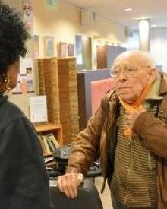
Beleving veranderingen in de zorg 5.3 Samenwerking hulpverleners (III)
Perspectief ervaringsdeskundigen
Indien de mantelzorger familie is, is hij of zij vaak de contactpersoon voor zorginstanties. Als een mantelzorger geen familie is, maar een buur of vriend, dan is deze persoon voor lopende zaken wel de aangewezen contactpersoon voor medewerkers binnen het wijkzorgnetwerk en vaak steun en toeverlaat van de naaste. Deze mantelzorger wordt echter soms niet betrokken of geconsulteerd door hulpverleners bij belangrijke beslissingen, zoals bijvoorbeeld plaatsing in een verpleeghuis. Hij of zij heeft geen ‘formele’ positie. Dit terwijl zij vaak een jarenlange zorgrelatie hebben opgebouwd en een zinnige stem kunnen hebben hierin. Naast het feit dat dit ondankbaar voelt, wordt vooral kennis onderbenut.
Naast bovenstaand punt geeft een ervaringsdeskundige het volgende aan. “Velen ervaren mantelzorg als een plicht om voor iemand te zorgen. Het overheidsbeleid heeft bepaald dat wij, als burgers, zorgen voor elkaar, ongeacht onze goede of slechte relatie in de familie. Dit wordt beslist. Zo ervaar ik het. Deze meningen zijn voelbaar, maar worden niet uitgesproken. Als je de krant leest, of op tv, dan hoor je: als je niet voor je naaste zorgt, nou… dat is wat de mensen voelen.

Slide 36
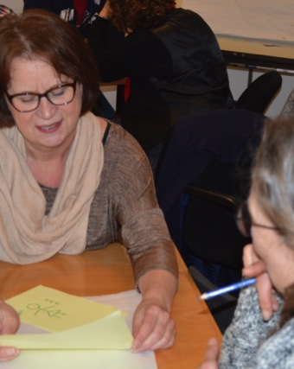
Beleving veranderingen in de zorg 5.3 Samenwerking hulpverleners (IV)
Perspectief academici
De casus van Robin (pagina 33) illustreert de vragen die de veranderende verhoudingen en verantwoordelijkheden tussen overheid en burgers door de transitie in de praktijk oproepen. Wie is (eind)verantwoordelijk voor de zorgtaken, wie bewaakt de kwaliteit van hygiëne en verpleegkundige zaken thuis? Wie beschermt de mantelzorger voor overbelasting, als er geen CAO is die hem kan aanspreken ten aanzien van rechten en plichten? Meurs (2016), hoogleraar bestuur van de gezondheidszorg, stelt soortgelijke vragen in haar essay, namelijk over de grensvervaging van professionaliteit in gemengde vormen van zorg en mantelzorger. De overheid wil blijven toezien op goede kwaliteit van zorg en ondersteuning. Echter de overheidsverantwoordelijkheid houdt op bij de grens van het privédomein van de burgers die voor elkaar zorgen met hulp van mantelzorgers. Dit roept vragen op over de wijze van toezicht op de kwaliteit. Wiens verantwoordelijkheid is dat in het nieuwe stelsel? En is er nog sprake van een publieke verantwoordelijkheid als zo expliciet wordt ingezet op eigen verantwoordelijkheid? (Meurs, 2016, p. 102)

Slide 37
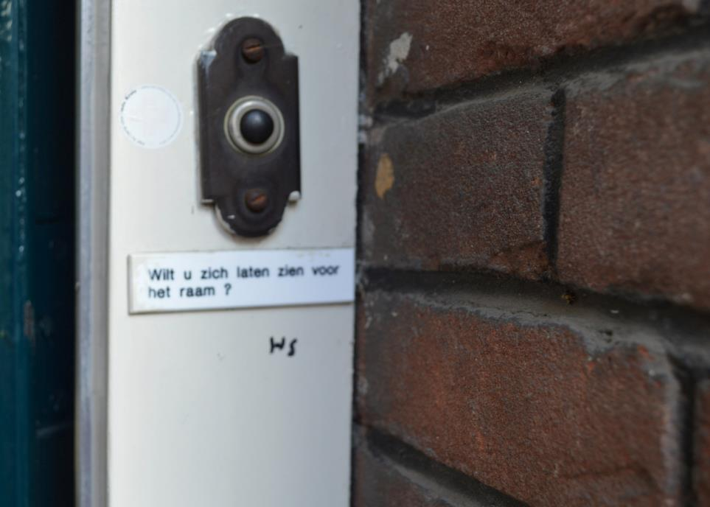
6. ERVARINGEN EN BEHOEFTEN T.A.V. WIJKZORG

Slide 38
ERVARINGEN EN BEHOEFTEN TEN AANZIEN VAN WIJKZORG 6.1 ZORGEN VOOR: FYSIEKE EN EMOTIONELE HULP (I)
“Ik heb nu taalles. Want Nederlands is moeilijk.”
Naziha (40 jaar) is Marokkaans, heeft 5 kinderen en is alleenstaand. Haar oudste dochter van 23 heeft een verstandelijke beperking. Alle kinderen wonen thuis bij moeder. Vader is overleden en stiefvader is uit beeld. Nu mevrouw alleenstaand is, heeft zij taalles op de tijden dat de kinderen naar school gaan en haar oudste dochter begeleid wordt.
“Het is heel moeilijk. Ik ben verdrietig.”
Naziha moet haar oudste dochter eigenlijk altijd in de gaten houden als zij thuis is. Bijvoorbeeld toezicht houden bij aankleden, wassen, helpen bij ongesteldheid, etc. Zij kan haar geen 5 seconden uit het oog verliezen. “Dan doet zij rare dingen. Zij is niet te vertrouwen en vertrouwt andere mensen heel snel. Dat is gevaarlijk. Zij heeft begeleiding nodig”. Naziha vindt dit heel moeilijk. Ze heeft nooit rust en wordt regelmatig aangesproken op het gedrag van haar dochter.
“Iets voor mezelf”
Haar dochter zit momenteel weer op school bij het ROC om taal en rekenen te leren. Naziha heeft “gelukkig “ een PGB waardoor zij begeleiding kan inhuren voor haar dochter op school. Op zaterdag zit haar dochter op de dagbesteding bij een stichting waar vooral Marokkaanse kinderen spelen en knutselen. Op zondag gaat haar dochter weleens wat leuks doen met een begeleider. De begeleiding op school en thuis en dagbesteding maken dat Naziha aandacht kan hebben voor haar andere kinderen, vrijwilligerswerk kan doen op school en nu eindelijk weer zelf naar school kan om Nederlands te leren. ”Iets voor mezelf. Dat is belangrijk.”
“door dagopvang kan ik mee naar voetballen van mijn zoon”
Naziha, 40 jaar (pseudoniem)

Slide 39
ERVARINGEN EN BEHOEFTEN TEN AANZIEN VAN WIJKZORG 6.1 ZORGEN VOOR: FYSIEKE EN EMOTIONELE HULP (II)
Marjon is mantelzorger van haar moeder van 85, die langzaam achteruit gaat. Marjon werkt zelf, evenals haar partner en zorgt ook voor haar eigen gezin en kwetsbare schoonouders.
“Onmogelijk voor mijn moeder om regie hierover te voeren”
Marjon wil graag dat haar moeder hulp krijgt. Zij staat heel erg open voor vrijwilligers. Het is echter in het systeem zo georganiseerd dat zij niet kan krijgen wat zij wil vanuit het reguliere aanbod in de wijk. “Het is zodanig georganiseerd dat er een aparte vrijwilliger is voor boodschappen, klusjes in huis, bezoek aan de dokter, vervoer, gezellige dingen. De regie over al die vrijwilligers met allemaal hun gebruiksaanwijzing is voor mijn moeder onmogelijk. Ik heb een jaar geleden gevraagd om één vrijwilliger. Eén voor álle klusjes die gedaan moeten worden. Een relatief jong iemand, bijvoorbeeld iemand met een uitkering, die aan mijn moeder gekoppeld zou kunnen worden voor 2 dagdelen per week.”
Helaas is dit idee niet van de grond gekomen. “Nooit meer wat van gehoord. Zonde, want het idee is toch aardig: een werkeloze koppelen aan een oudere in je gemeente?”
“Onmogelijk voor mijn moeder om regie hierover te voeren”
Inmiddels heeft Marjon zelf iemand gevonden. “We noemen haar vrijwilliger, maar er gaat af en toe en envelop met inhoud bij haar in de brievenbus. Wij hebben het grote geluk dat mijn moeder een zakcentje gespaard heeft voor haar oude dag, en dat zetten we nu in. Daardoor is het voor ons vol te houden. Die vrijwilliger heeft een leuke band met mijn moeder, neemt haar af en toe een dagje uit, doet eens een boodschapje, gaat eens mee naar de tandarts, kortom alles wat ik als mantelzorger zou doen. De clou: zij bouwen een persoonlijke band op, en dát is wat mij ondersteunt: ik sta er niet alleen voor.”
“regie over alle vrijwilligers is te moeilijk”
Marjon,
55 jaar oud

Slide 40
ERVARINGEN EN BEHOEFTEN TEN AANZIEN VAN WIJKZORG 6.1 ZORGEN VOOR: FYSIEKE EN EMOTIONELE HULP (III)
“Een dergelijke deskundige kan goed helpen bij wat nodig is en wat kan”
Mirjam, 52 jaar (pseudoniem)
Mirjam is de partner van Jaap. Jaap heeft MS en zit in een rolstoel. Mirjam werkt nog 4 dagen. Ook Jaap heeft zijn bezigheden binnen- en buitenshuis.
“Zonder dat toeval zag ons leven er anders uit”
In de situatie van Mirjam en Jaap is technologie heel belangrijk. Door de technologie kan Jaap zichzelf redden en zelf de regie houden. Het gaat hierbij vooral om omgevingsbesturing en om een rolstoel met kinbesturing. De omgevingsbesturing wordt deels vergoed via de Wmo en deels via de ziektekostenverzekering. Zij hebben het “geluk” dat Jaap in contact is met een revalidatiearts. Daardoor kan Jaap nu doen wat hij doet, ook buitenshuis. “Dit kwam na een bezoek aan de Supportbeurs. Instelling X in Amsterdam heeft ons niet kunnen helpen.“ “Een dergelijke deskundige kan goed helpen bij wat nodig is en wat kan, bijvoorbeeld bij de rolstoel. Zonder dat toeval zag ons leven er, denk ik, anders uit.”
“Maakt het leven veel makkelijker”
“Het is altijd een gevecht om aan je voorkeurs-rolstoel te komen”. Jaren geleden toen Jaap nog liep, maar wel heel moeizaam, waren zij op vakantie in Frankrijk en kwam er iemand in een handbewogen rolstoel voorbij. Op dat moment hadden zij zoiets van: “Dat willen we ook, dat maakt het leven veel makkelijker”.
De leverancier zei echter destijds: “Dan zit je niet in de goede doelgroep. Voor een progressieve ziekte is zo’n rolstoel te duur”. Mirjam en Jaap hebben toen zelf de rolstoel gekocht, zijn bij de rechter terecht gekomen en hebben uiteindelijk het geld terug gekregen. “Het is belangrijk om deze rolstoel te hebben en te houden, omdat het goed gaat met de decubitus in deze stoel.”

Slide 41
ERVARINGEN EN BEHOEFTEN TEN AANZIEN VAN WIJKZORG 6.1 ZORGEN VOOR: FYSIEKE EN EMOTIONELE HULP (IV)
Impressie uit de interviews
Eén van de taken van de mantelzorger is ‘zorgen voor’: het bieden van fysieke en/of emotionele zorg voor hun naaste. Deze taak kan de mantelzorger volhouden op de lange termijn als ze zelf ook gezond (fysiek, mentaal en sociaal) blijft.
Uit de gesprekken bleek dat het volgende hiervoor nodig is:
Voldoende zorg en begeleiding voor de cliënt
Een goede thuisbasis met waar nodig hulpmiddelen en technologie waarin de naaste en mantelzorger (zo makkelijk als mogelijk) kunnen leven
Passende ondersteuning in de wijk die de zorg voor de naaste soms gedeeltelijk overneemt (dagbesteding, vrijwilligers en respijtaanbod).
Over het algemeen zien we dat de ‘beter bedeelden’ bovenstaande ondersteuning zelf ‘(in)kopen’, als het regelen ingewikkeld wordt of iets niet geleverd kan worden naar wens.
Voldoende zorg en begeleiding cliënt
Over het algemeen is de mantelzorger tevreden met de zorg en ondersteuning die de cliënt krijgt. Een aantal mantelzorgers, die intensieve mantelzorg leveren, blijft gezond en participeert (werk, vrijwilligerswerk, opleiding) dankzij voldoende zorg en ondersteuning die hun naaste krijgt in de wijk. Omdat een naaste bijvoorbeeld naar dagbesteding kan, begeleiding krijgt, persoonlijke verzorging thuis krijgt of omdat de hulp bij huishouden bepaalde taken uit handen neemt, kan de mantelzorger (vrijwilligers)werk blijven uitoefenen, sociaal actief blijven en/of voor zichzelf zorgen.
Goede thuisbasis met hulpmiddelen en technologie
Mantelzorgers worden veelal beperkt gewezen op de mogelijkheden die hulpmiddelen, aanpassingen in huis of technologie hen thuis te bieden heeft. Hulpmiddelen, zoals trapliften, sta- of tilliften, rolstoelen, Canta’s, hoog-laag bedden en omgeving bestuurbare ICT bieden soms een uitkomst voor naasten en mantelzorgers om langer thuis te (blijven) wonen.
Passende ondersteuning in de wijk: dagopvang
Over de opvang in verzorgingshuizen is over het algemeen tevredenheid. Ontevredenheid gaat niet over de medewerkers, maar over het activiteitenaanbod dat volgens enkele mantelzorgers te beperkt is of te weinig afgestemd op mensen zonder een mentale achteruitgang.

Slide 42
ERVARINGEN EN BEHOEFTEN TEN AANZIEN VAN WIJKZORG 6.1 ZORGEN VOOR: FYSIEKE EN EMOTIONELE HULP (V)
Passende ondersteuning in de wijk: vrijwilligers
Geen van de mantelzorgers werkt momenteel met vrijwilligers samen, behalve vrijwilligers die op de dagopvang werken of het vervoer naar de dagopvang. Wel is de optie ‘vrijwilligers’ een enkele keer geopperd in een keukentafelgesprek.
Ervaringen in het verleden van enkele mantelzorgers met vrijwilligers zijn overwegend positief, bijvoorbeeld over het doen van spelletjes of voorlezen voor hun naaste. Het brengen van een demente naaste naar de dagopvang, vraagt om bepaalde deskundigheid die niet elke vrijwilliger bezit, merkte een deelnemer aan het onderzoek op. Dit bracht voor hem veel problemen met zich mee: zijn vrouw wilde niet mee met deze persoon door zijn niet-sensitieve handelen.
Het vinden van geschikte vrijwilligers lijkt lastig en men voelt zich hierin niet ondersteund. Mantelzorgers vinden het belangrijk dat vrijwilligers langdurig blijven, kunnen werken wanneer het de naaste en mantelzorger uitkomt, en ze moeten kennis hebben van bijvoorbeeld het ziektebeeld dementie. De vrijwilligers die beschikbaar zijn in de wijk, lijken hier niet aan te voldoen.
Passende ondersteuning in de wijk: respijtaanbod
Bijna alle mantelzorgers hebben behoefte om kortstondig ontlast te worden voor taken als ‘zorgen voor’ en soms ook ‘zorgen om’. Dit kan variëren van twee weken per jaar, met enige regelmaat of ad hoc een middagje of avond.
Hoewel de wensen over respijtzorgvoorzieningen uiteen lopen, afhankelijk van de situatie en behoefte aan respijt van de naaste en mantelzorger, stellen mantelzorgers een aantal basisvoorwaarden om ‘zorgeloos’ weg te kunnen: 1) veilige, bekende omgeving, 2) waar de naaste en mantelzorger een goed gevoel bij hebben en 3) formele of informele hulpverleners met kwalificaties en kennis en kunde van iemands ziekte of beperking.
Voor een deel lijkt er wel respijtaanbod aanwezig te zijn, bijvoorbeeld een verpleeghuis, dagbesteding, een vrijwilliger thuis of begeleide vakantie. Dit aanbod voldoet echter veelal niet aan bovenstaande basisvoorwaarden of is (te) duur (met name begeleide vakanties).

Slide 43
ERVARINGEN EN BEHOEFTEN TEN AANZIEN VAN WIJKZORG 6.1 ZORGEN VOOR: FYSIEKE EN EMOTIONELE HULP (VI)
Perspectief ervaringsdeskundigen
Als inhuren financieel niet kan…
Sommige mantelzorgers hebben de financiële ruimte om ‘tijd voor jezelf te kopen’ . Zij huren bijvoorbeeld een particuliere schoonmaakhulp of betaalde ‘vrijwilliger’ in. Sommige mantelzorgers zitten net boven de minimumloongrens, onder andere door werkeloosheid en andere kosten die mantelzorg met zich meebrengt. Minder uren hulp bij huishouding kan dan net het enige ‘moment voor jezelf’ wegnemen. De hoogte van de eigen bijdrage er toe leiden dat mantelzorgers en cliënten afhaken van dagbesteding.
Veel zelf doen door hulpmiddelen, aanpassingen of technologie
Ervaringsdeskundigen geven aan dat veel mensen niet met een deskundige op het gebied van hulpmiddelen of technologie spreken die alles weet over een aandoening. Zoals in het voorbeeld van Mirjam en Jaap (pagina 37), mag dit niet van ‘toeval’ afhangen. Men kan veel baat hebben bij begeleiding of advies over hulpmiddelen, en dat hoeft niet duur te zijn. Door bijvoorbeeld omgevingsbesturing in huis, in elke kamer, lukt het Mirjam en Jaap om veel zelf te doen. “Zorg dat we goed gefaciliteerd worden”.
Hetzelfde niveau zorg als de mantelzorger kan bieden
De ervaringsdeskundigen geven aan dat goede dagbesteding bestaat uit een plek waar de mantelzorger tevreden over is qua kwaliteit van zorg. Hoe kleinschaliger, hoe aantrekkelijker voor naasten en mantelzorgers. Voldoende (goed opgeleid) personeel is essentieel.
Weten dat iemand in goede handen is
Bepaalde begeleiding, zoals ‘even oppassen’ of ‘een spelletje doen’ met naasten met beginnende dementie, kan door een vrijwilliger gedaan worden. Daarvoor is wel nodig dat vrijwilligers kennis en kunde hebben van een ziektebeelden, anders is het uit handen geven van zorg lastig voor mantelzorgers. Mantelzorgers willen graag weten dat iemand in goede handen is. Daarnaast is ook de persoonlijkheid van de vrijwilligers belangrijk: het moet klikken!

Slide 44
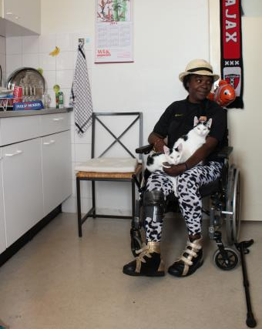
ERVARINGEN EN BEHOEFTEN TEN AANZIEN VAN WIJKZORG 6.1 ZORGEN VOOR: FYSIEKE EN EMOTIONELE HULP (VII)
‘Samen even eruit’
Ervaringsdeskundigen horen vaak dat mantelzorgers samen met hun naaste ‘even eruit’ of op vakantie willen. Men vertrouwt niet altijd op de kwaliteit van personeel ter plekke om een naaste ergens achter te laten. Ook is respijtaanbod, bijvoorbeeld in verpleeghuizen veelal niet voor zowel naaste als partner (mantelzorger). Dit maakt dat men er niet ‘samen’ heen kan, terwijl dit wel gewenst is. Geschikte vakantielocaties met begeleiding voor een naaste met psychiatrische kwetsbaarheid zijn helaas vaak behoorlijk duur.
Perspectief academici
De taak ‘zorgen voor’ is te vergelijken met de derde fase van zorg (Tronto, 1993), namelijk daadwerkelijk ‘zorg verlenen’: het feitelijk tegemoetkomen aan een behoefte van de naaste (zorgbehoevende). Deze fase vraagt om competence (competent zorgen). Dit betekent een antwoord bieden op de zorgvraag die er ligt. Met de vraag weten om te gaan. Zonder specifieke deskundigheid op het terrein waar zorg verleend moet worden, kan men geen zorg bieden. Alleen ‘goede zorg’ is zorg.

Slide 45
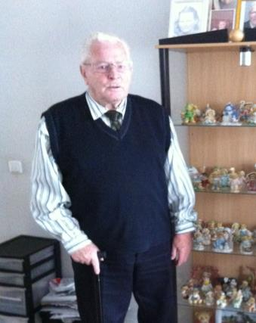
ERVARINGEN EN BEHOEFTEN TEN AANZIEN VAN WIJKZORG 6.1 ZORGEN VOOR: FYSIEKE EN EMOTIONELE HULP (VIII)
Perspectief hulpverlener
De gemiddelde hulpverlener in de zorg is heel erg gericht op ‘zorgen voor’, aldus een hulpverlener uit de klankbordgroep. “Hun ruggenmerg staat op ‘zorgen voor’. De houding die nu van ze gevraagd wordt, is heel ingewikkeld. En ook bevrijdend. Het is bijvoorbeeld voor hulpverleners soms heel moeilijk om vrijwilligers te aanvaarden als ‘lokale partners’. En hier gaat de transitie heel erg vanuit. Hier moet wel aandacht voor zijn.”

Slide 46
ERVARINGEN EN BEHOEFTEN TEN AANZIEN VAN WIJKZORG 6.2 ZORGEN DAT: ‘DINGEN VOOR ELKAAR KRIJGEN’ (I)
“Ingewikkeld als je niet de persoon zelf bent”
Robert zijn vader gaat psychisch snel achteruit door ouderdom. Een paar weken geleden had zijn vader nog wijkzorg. Nu is zijn vader sinds een week opgenomen in een verzorgingshuis. “Mijn mantelzorgtaken zijn in een andere fase gekomen.” Waar Robert tegenaan loopt, is het regelen van alle administratieve zaken rondom zijn vader. “Ik moet bijvoorbeeld alle belastingaangiften tegenwoordig digitaal doen. Dan moet je een Digi-D aanvragen, en dat is ingewikkeld als je niet de persoon zelf bent. Ook moet je regelen hoe je dingen zelf kan afschrijven, bijvoorbeeld de eigen bijdrage of ander financieel gedoe. Van lidmaatschap van een vervoersbedrijf tot de vraag : wat is wijsheid rondom de en/of rekening?”
“Zij moet de leiding nemen, niet spiegelen… “
Robert gaat voor hulp en ondersteuning naar de maatschappelijk werkster in de wijk. “Die helpt me dan… maar ze stelt me alleen wat vragen voor verduidelijking. Ik weet alleen gewoon niet goed wat er allemaal op me af komt en gaat komen... En daar word ik niet mee geholpen... Zij stelt alleen vragen, hoe welwillend ook ,maar daar word ik zo machteloos van. Ik weet gewoon niet wat ik moet vragen.” Volgens Robert moet de maatschappelijk werker de leiding nemen, en niet zo’n spiegelende rol aannemen.
“Tip: een digitale afvinklijst”
Robert wil graag een tip meegeven: “Geef me één gesprek waarbij in één keer alle mogelijke administratieve handelingen voorbijkomen. Liefst digitaal in een soort aanvinklijst. Liefst ook nog met een BSN-nummer invullen en direct een mail naar alle organisaties voor een machtiging. Een soort stappenplan; hoe nu verder als de persoon de financiën uit handen geeft aan een naaste. Dit is veel tijdswinst voor de mantelzorger, ook voor de organisatie van maatschappelijk werk. Het maakt de mantelzorger gerust . Die wordt niet continu belast met ‘weer een nieuwe brief waar je wat mee moet… “
“Ik weet gewoon niet wat ik moet vragen… ”
Robert, 48 jaar (pseudoniem)
Notes:
Volgens cliënten zitten hier ook nog andere voordelen aan: “dan krijg je hele andere onderwerpen. Dan gaat het over of je een leuke film hebt gezien. Als tegenhanger is dat heel goed. Niet alleen het klinische, maar ook wat je als mens meemaakt” (R2)

Slide 47
ERVARINGEN EN BEHOEFTEN TEN AANZIEN VAN WIJKZORG 6.2 ZORGEN DAT: ‘DINGEN VOOR ELKAAR KRIJGEN’ (II)
“kom je weer bij die grote clubs uit”
Magdalena, 69 jaar (pseudoniem)
Magdalena (69 jaar) is gepensioneerd. Zij zorgde hiervoor voor haar moeder die in de psycho-geriatrie zat. Zij zorgt nu voor een vriend, van 78 jaar, met beginnende dementie, en die daarbij oog-, gebits-, en oorproblemen en diabetes type 2 heeft.
“Bij kleine bureautjes moet je een PGB aanvragen bij gemeente én zorgverzekering”
De ervaringen met zorgbureau X waren eerst goed. “De vrouw die de intake deed, leek heel wakker en actief.” Die heeft waar Magdalena bij zat het hoofd van instelling Y gebeld. Zij vroeg instelling Y om hun AGB-code, zodat zij de hulp over kon nemen. Kleine partijen hebben geen eigen AGB-code (dat hebben alleen de grotere) dus de kleine zijn afhankelijk voor de financiering om via een grote partij te werken. “Instelling X heeft dus een AGB code en kleine zorgbureautjes hebben niet zo’n code en mogen geen zorg in natura (ZIN) verlenen. Dus, wil je zorg krijgen van zo’n bureautje, dan moet je een PGB aanvragen. En dat moet je bij de gemeente (huishoudelijk hulp) respectievelijk bij de zorgverzekering (persoonlijke verzorging) aanvragen, en dan is de kans groot dat de zorgverzekering dat niet goedkeurt. En dan krijgt instelling X het wel weer.”
“Dat is ook ingewikkeld”
De ervaringen met zorgbureau X waren later niet goed meer, dus vervolgens ging meneer naar een ex-verpleegkundige die haar diensten aanbiedt op freelance basis (hier zorgbureau Y genoemd). “Als het niet lukt met het betalen van zorgbureau Y. via deze de AGB code, gaan we een PGB via Wlz aanvragen.” () “Dat is ook ingewikkeld. Dan moet je eerst formulieren bij de zorgverzekering aanvragen. Die hebben een lijst van clubs met een AGB code. Dan kun je een PGB bij hen aanvragen. Dan krijg je zo’n stapel formulieren invullen. En die mensen waarmee zij een contract hebben, kunnen alleen die formulieren invullen. Dan kom je weer bij de grote clubs uit.”

Slide 48
ERVARINGEN EN BEHOEFTEN TEN AANZIEN VAN WIJKZORG 6.2 ZORGEN DAT: ‘DINGEN VOOR ELKAAR KRIJGEN’ (III)
Impressie uit de interviews
Eén van de taken van de mantelzorger is ‘zorgen dat’ de naaste goede zorg, ondersteuning en begeleiding krijgt. Dingen voor elkaar krijgen.
Uit de gesprekken bleek dat het volgende hiervoor nodig is:
versimpeling van procedures.
situationeel omgaan met regels,
verbetering van dienstverlening,
hulp bij regelwerk met behoud van regie.
Het “zorgen dat” kost mantelzorgers veel energie en men krijgt hier zeer beperkt hulp bij.
Procedures
Mantelzorgers hebben te maken met allerlei procedures, bijvoorbeeld voor:
het aanvragen van een PGB,
het verkrijgen van een rolstoel naar keuze,
het aanvraag van een Wajong-uitkering voor je gehandicapte dochter, etc.,
het aantekenen van bezwaar tegen beslissingen.
Regelgeving
Mantelzorgers lopen aan tegen regelgeving, zoals een traplift die niet wordt geplaats in Amsterdam naar de tweede etage of hoger.
Hulp bij regelwerk
Mantelzorgers hebben behoefte aan hulp bij regelwerk zoals:
overzicht waar wat geregeld moet worden en wanneer,
waar je terecht kan voor respijtaanbod,
het op orde houden van alle papieren rondom het regelen van zorg en ondersteuning.
plaatsing op scholen, werk, woning en vrijetijdsbesteding, maar ook bijvoorbeeld dat de financiële zaken van de cliënt goed lopen.

Slide 49
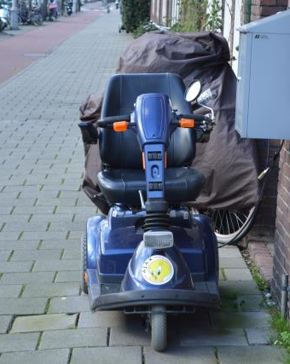
ERVARINGEN EN BEHOEFTEN TEN AANZIEN VAN WIJKZORG 6.2 ZORGEN DAT: ‘DINGEN VOOR ELKAAR KRIJGEN’ (IV)
Verbetering dienstverlening
De dienstverlening van organisaties waar mantelzorgers mee te maken hebben, zorgt voor de nodige irritatie:
managers die moeilijk bereikbaar zijn voor een gesprek,
foutjes van het CAK (door hun nieuwe taken) met alle gevolgen van dien,
verlate uitbetaaltijd van PGB (eind 2015)
aanbod dat niet aansluit op de vraag, en niet-cliëntgerichte houding van medewerkers. Twee voorbeelden rondom aanbod van vrijwilligers: 1) de behoefte is één vrijwilliger die flexibel in te zetten is, het aanbod is een aparte vrijwilliger voor iedere deeltaak. 2) de behoefte is een vrijwilliger voor twee keer 10 minuten (ophalen en wegbrengen van moeder naar een activiteit), het aanbod is een dagdeel.
Veranderingen
De veranderingen in de regelgeving maken het extra complex voor mantelzorgers om te weten hoe dingen nu zitten en waar je wat kan regelen. Ook voor hulpverleners is er veel veranderd, wat maakt dat zij mantelzorger ook niet altijd goed kunnen helpen.

Slide 50
ERVARINGEN EN BEHOEFTEN TEN AANZIEN VAN WIJKZORG 6.2 ZORGEN DAT: ‘DINGEN VOOR ELKAAR KRIJGEN’ (V)
Perspectief ervaringsdeskundigen
Idealiter krijgen mantelzorgers, aldus ervaringsdeskundigen, ondersteuning bij ‘zorgen dat’. Deze ondersteuning helpt bij:
het kennisgebrek van mantelzorgers ten aanzien van: bij wie moet ik zijn voor wat,
de onwetendheid over relevante regelgeving,
de onbekende procedures voor het aanvragen van voorzieningen, hulpmiddelen en PGB,
de voorbereiding en organisatie van respijtzorg, zoals het organiseren van een rolstoel, zorg, het vervoer er naar toe of medische noodzakelijkheden of vervoer ter plekke. En om dit vergoed te krijgen…
Volgens ervaringsdeskundigen zouden mantelzorgers ondersteuning moeten kunnen krijgen van een casemanager.
Door zorg (uiteindelijk) via een PGB te regelen, heeft de mantelzorger meer eigen regie over de zorgverlening, meer rust en regelmaat in huis, zorg en/of ondersteuning op tijden die hen uitkomt, meer overzicht en bovenal beter passende zorg voor de naaste. Weg met de tijden en regels van de grote instellingen! Het nadeel van een PGB is al het geregel. Idealiter zou zorg in natura soepeler gaan.
Perspectief academici
De taak ‘zorgen dat’ kan worden vergeleken met de tweede fase van zorg (Tronto, 1993), namelijk ‘zorg op zich nemen’ (taking care of). Daarbij is sprake van een concreet initiatief: er wordt opgetreden om de zorgbehoefte te beantwoorden. Deze fase vraagt om verantwoordelijkheid. Iemand moet zich aangesproken voelen om taken op te pakken en ‘te regelen’. Men kan alleen zorgen als men zich verantwoordelijk maakt voor het verbeteren van de toestand van degene die zorg behoeft (Tronto, 2013). Deze theorie geeft aan dat mantelzorgers automatisch deze verantwoordelijkheid op zich nemen.
Hiernaast geeft de theorie een verklaring voor de moeilijkheden die mantelzorgers hebben met het ‘voor elkaar krijgen van dingen’. Abma (2016) refereert in haar essay naar het verschil tussen ‘leefwereld’ en ‘systeemwereld’ uit de theorie van Habermas. In de systeemwereld staan waarden als controle en beheersing voorop. Dit biedt houvast en stabiliteit. In de leefwereld staat centraal wat wij werkelijk belangrijk vinden, waarin wij geloven en wat wij willen bereiken. Deze beide werelden staan ver van elkaar. Regels, principes en protocollen zijn leidend voor professioneel handelen. Er moet daarom ruimte zijn voor ‘goede’ beslissingen die context- en situatie-afhankelijk zijn.

Slide 51
ERVARINGEN EN BEHOEFTEN TEN AANZIEN VAN WIJKZORG 6.2 ZORGEN DAT: ‘DINGEN VOOR ELKAAR KRIJGEN’ (VI)
Perspectief hulpverleners
Hulpverleners herkennen dat het soms lastig is om dingen geregeld te krijgen. Een hulpverlener geeft het voorbeeld van het regelen voor respijtzorg voor kortdurend verblijf. “Ik ben daarmee bezig geweest, en hulpverleners weten echt niet hoe ze dit moeten regelen.” Een andere hulpverlener onderstreept dit: “Er is zoveel. Professionals weten vaak ook niet meer de weg in het donkere bos. Je zou per gemeente direct toegang willen hebben tot een online platform of iets dergelijks waar alle zaken goed toegankelijk te raadplegen zijn.”
Ook zijn hulpverleners vaak gericht op zorgen voor. “Die hebben niet die overview waardoor dingen niet makkelijk te regelen zijn.” Zowel casemanagers als gespecialiseerde POH’s zouden deze rol idealiter oppakken, aldus een aantal klankbordleden..
Perspectief gemeente
Een gemeenteambtenaar geeft aan dat er onlangs zoveel is veranderd. Ze snapt daarom dat mensen, zowel mantelzorgers als hulpverleners niet meer helemaal snappen hoe zaken geregeld kunnen worden “Hopelijk gaat het dit jaar al beter.”
Een voorbeeld van de complexiteit is de volgende: “Tot 1 januari was kortdurende opvang geregeld zoals het al jaren geregeld was. Nu is een deel uit de Wlz, een deel uit de Wmo… Voordat dat weer helemaal op de rit was en de verordening klaar was binnen de gemeente… Dat kost tijd. Die hele transitie brengt dit teweeg.” De gemeente is bezig met het simpeler maken van de regels. Dit is echter niet gemakkelijk, schets een ambtenaar. “Bijvoorbeeld kortdurende opvang. Dit was nooit een taak van ons. Dit is er bij gekomen. Dat vraagt nogal wat om dat in goede orde te leiden.”

Slide 52
ERVARINGEN EN BEHOEFTEN TEN AANZIEN VAN WIJKZORG 6.3 ZORGEN OM: ‘ALERT ZIJN OP WELZIJN NAASTE’ (I)
“Een vermoeden”
Sinds 2012 had Jennifer al het vermoeden dat het niet goed met haar moeder ging. De huisarts zei echter dat het wel vaker voorkwam dat mensen gingen hallucineren als ze ouder worden. En Jennifer dacht: ‘ja, ze is oud en eenzaam. Dus dat kan…’ Ook omdat moeder ook slechtziend was, had hij het wel toen over een ander syndroom of ziekte…
“Als je merkt dat het slechter wordt…”
In 2013 is er bij Jennifer haar moeder een testje bij de dokter afgelegd. Deze haalde ze met hakken over de sloot. De huisarts zei toen: “als je merkt dat het slechter wordt, dan gaan we er werk van maken. En ook als je moeder angstig wordt van de hallucinaties”. Moeder gaf aan dat dat niet zo was.
“Ze deed raar”
Op een dag besefte Jennifer dat haar moeder raar deed. Ze deed altijd haar krant voor haar gezicht als de TV aanstond. Ze zei dat er mensen in haar huis tegen haar praatte… Dat waren de mensen op TV.
“Die had het al in de gaten”
In 2014 signaleerde de begeleider in het Sinai centrum dat haar moeder het niet meer kon bolwerken. Eind oktober heeft Jennifer via de oogarts contact gekregen met de wijkzorg. Jennifer had al een half jaar ‘woordelijke gevochten’ over het oogdruppelen met haar moeder. Aan de oogarts heeft Jennifer duidelijk gezegd hoe het ervoor stond. De oogarts had het al in de gaten. De toestand van de ogen was niet goed en de situatie verslechterde. Vanaf toen is het balletje gaan rollen van thuiszorg.
“Moeder zei dat het niet zo was…”
Jennifer, 48 jaar (pseudoniem)

Slide 53
ERVARINGEN EN BEHOEFTEN TEN AANZIEN VAN WIJKZORG 6.3 ZORGEN OM: ‘ALERT ZIJN OP WELZIJN NAASTE’ (II)
Impressie uit de interviews
Eén van de taken van de mantelzorger is ‘zorgen om’ de naaste.
Het in je hoofd bezig zijn of piekeren over het welzijn van je naaste. Gaat alles goed? Hoe gaat het nu met hem? Waar zal hij of zij zijn? En het signaleren van (zorg)behoeften bij je naasten. De ervaringskennis die je als mantelzorger opbouwt over het ‘wel en wee’ van je naaste, maakt dat mantelzorgers soms sneller iets weten dan professionele hulpverleners. Bijvoorbeeld dat een plekje er niet goed uit ziet, of dat iemand ‘raar’ doet.
Perspectief ervaringsdeskundigen
Ervaringsdeskundigen geven aan dat je als mantelzorger vaak veel beter weet hoe het gaat met je naaste dan hulpverleners die op een afstand staan. Deze kennis dient serieus genomen te worden. Ook in het keukentafelgesprek is deze ervaringskennis essentieel om goede zorg en ondersteuning in kaart te brengen.
Ook geven ze aan dat je als mantelzorger altijd 24 uur per dag ‘zorgt om’. Je mobiel is altijd stand-by, ook al ben je even niet thuis. Dat is ook een emotionele belasting.
Goede zorg voor mantelzorgers bij ‘zorgen om’ is:
Serieus nemen van de ‘zorgen om’ van de mantelzorger
Erkennen van de ervaringskennis mantelzorger.
Perspectief academici
De taak ‘zorgen om’ is te vergelijken met de eerste fase van zorg (Tronto, 1993), namelijk het zich zorgen maken om iemand of iets (caring about). In deze fase wordt een persoon herkend als zorgbehoeftig. Deze fase vraagt om aandacht (attentiveness). Zorg vereist dat men aandacht heeft voor de behoeftigheid van de ander.

Slide 54
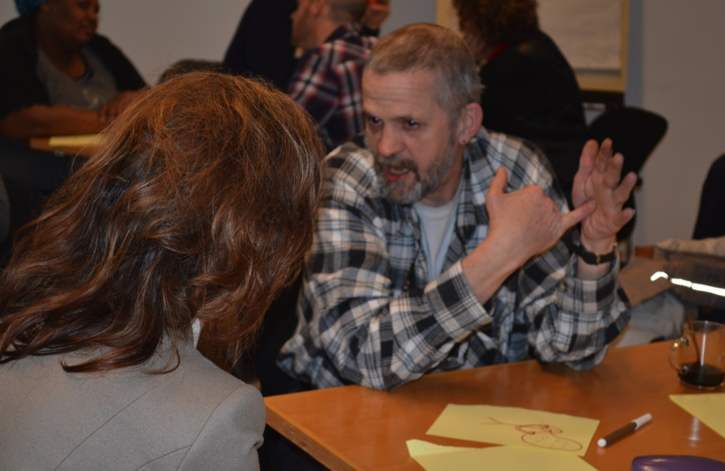
7. UITKOMSTEN DIALOOGSESSIE

Slide 55
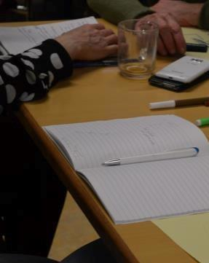
DIALOOGSESSIE 7.1 DIALOOG MET DIVERSE PERSPECTIEVEN
Dialoogsessie: wanneer, wat en waarom?
Op 10 maart 2016 kwamen 35 hulpverleners uit de wijk, 7 ervaringsdeskundige mantelzorgers en diverse gemeenteambtenaren en leden van het onderzoeksteam bijeen om te spreken over de uitkomsten van het onderzoek. In de twee uur durende bijeenkomst gingen we in dialoog over ‘mantelzorgers’ en ‘zorgen voor, zorgen dat, zorgen om’. We bespraken een casus vanuit verschillende perspectieven (huisartsen, verpleegkundigen, begeleiders, maatschappelijk werkers, belangenbehartigers) en deelden de perspectieven met elkaar. Doel was reflectie van de eigen praktijk: wat kan jij vanuit jouw discipline bijdragen aan de situatie van de mantelzorger?
Ingebrachte casus
Input voor de dialoog was een casus van een mantelzorger. In de casus kwamen diverse elementen, zoals beschreven in het rapport. Bijvoorbeeld de taken van de mantelzorger, samenwerking met wijkzorg, belasting van de mantelzorger, verdeling van verantwoordelijkheden met anderen rondom de cliënt, respijtzorg en mantelzorgondersteuning.

Slide 56
DIALOOGSESSIE 7.2 DIVERSE PERSPECTIEVEN: GOEDE ZORG IS… (I)
Goede zorg is volgens alle betrokkenen…
Alle professionals, gemeenteambtenaren en ervaringsdeskundigen vinden dat goede zorg begint bij het stellen van de vraag aan de mantelzorger: wat wilt u zelf?
… volgens huisartsen: in gesprek en hulp bieden
Huisartsen focussen zich vooral op in gesprek blijven, hulp bieden, tezamen met andere hulpverleners en goed monitoren:
Vooral lang in gesprek blijven met het gezin en goed doorvragen op behoeften. Dit kan ook door een POH.
Inspelen op aanwezige angst, vertrouwen opbouwen en haar meer hulp aanbieden. “De mantelzorger moet ook inzien dat er soms meer hulp nodig is.”
Een oplossing zoeken met alle betrokken hulpverleners in de wijk. “De rol van de huisarts is multidisciplinair.”
Monitoren of de afspraken uit het keukentafelgesprek nagekomen worden. “Dit kan ook met hulp van een casemanager die alles bespreekbaar maakt. Een casemanager kan de mantelzorger helpen bij het confronteren en interpreteren van haar situatie… Iemand voelt zich daardoor minder ‘alleen’”
Huisartsen geven daarnaast het belang van een ‘gemeenschappelijk verhaal’ aan. “Wat is de rode draad en een plan waar alle partijen zich aan willen en kunnen committeren? Een casemanager kan een rol spelen in het maken van een gezamenlijk verhaal.”
… volgens wijkverpleegkundigen: samen ‘zorgen voor’
Wijkverpleegkundigen dachten sterk op oplossingen voor de mantelzorger en de familie. Samenwerking hierin stond centraal: hoe kan de wijkverpleging de mantelzorger aanvullen? In de praktijk komen verpleegkundigen echter hierbij de nodige dillema’s en uitdagingen tegen. Zij vinden het bijvoorbeeld lastig om te zien dat er meer taken bij de mantelzorger komen te liggen. “Wie bepaalt hoeveel draaglast de mantelzorger heeft? Wanneer moet je nu iets overnemen? Hoe weet je of het slecht gaat met de mantelzorger?” Vooral als er al veel professionele hulp rondom een gezin of familie is, is de kans dat de hulpvraag om (even) ‘nog meer’ hulp te krijgen over het hoofd gezien wordt. ”En sommige dingen kunnen ook gewoon niet… bijvoorbeeld het regelen van een scootmobiel voor iemand die de eigen bijdrage niet kan betalen…”

Slide 57
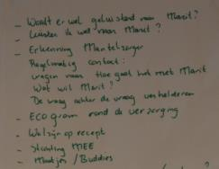
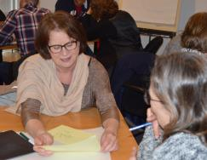
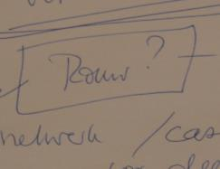
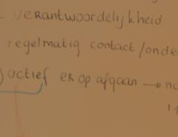
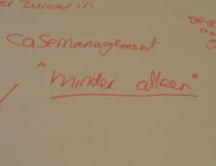
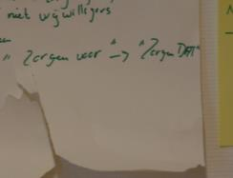
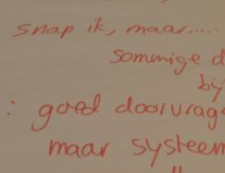
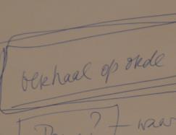
DIALOOGSESSIE 7.2 DIVERSE PERSPECTIEVEN: GOEDE ZORG IS… (II)
… volgens woonbegeleiders: verbreding netwerk
Woonbegeleiders zouden in gesprek gaan over het bredere netwerk. “Maak een ecogram… Kunnen de verantwoordelijkheden niet breder getrokken worden? De verantwoordelijkheid rust nu op die ene mantelzorger, en het systeem (familie, vrienden, buren) zou deze mantelzorger weer kunnen ondersteunen.” Het draagvlak van de mantelzorger kan bijvoorbeeld door een Eigen Kracht Conferentie vergroot worden. Dit resulteert in een samenwerking tussen familie en hulpverlening. Op die manier kan een mantelzorger ook inzien dat er veel mensen om haar heen staan die ook mee kunnen helpen met het verzorgen van de ouders.
… volgens maatschappelijk werk: zorgen ‘dat’ en ‘om’
Maatschappelijk werkers gaan vooral in op ‘zorgen dat’ en ‘zorgen om’. Ze vinden het belangrijk dat het gesprek aan de gang blijft. Het moet niet stoppen of één keer per vijf maanden plaatsvinden. Het moet een doorgaand gesprek worden. Ook geven maatschappelijk werkers aan dat soms het opdringen van hulp nodig kan zijn. Bijvoorbeeld dat de mantelzorger naar een cursus moet om een meer open houding te krijgen. Tot slot wordt ook gekeken naar bijvoorbeeld alternatieve dienstverlening: buiten kantoortijden of op afspraak.

Slide 58
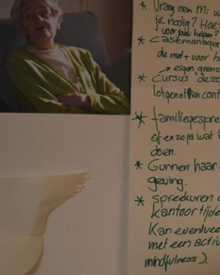
DIALOOGSESSIE 7.2 DIVERSE PERSPECTIEVEN: GOEDE ZORG IS… (III)
…volgens ambtenaren: ervaringsdeskundigheid benutten
Ambtenaren van de gemeente geven aan dat ze een continue dialoog aan moeten blijven gaan met diegene waar het beleid over gaat. Ze willen ervaringsdeskundigen meer betrekken en optimaal hun kennis en kunde benutten.
Ook geven ze een aantal zaken aan waar ze aan kunnen werken, zoals:
vereenvoudiging van toegang tot voorzieningen,
hoe kan een duurzaam netwerk ontstaan waarin ervaringsdeskundigheid een plek krijgt,
hoe kun je werken aan gelijkwaardigheid.
… volgens belangenbehartigers: serieus nemen
Ervaringsdeskundigen vinden het allerbelangrijkste:
Mantelzorgers moeten vooral serieus genomen worden in hun vragen. Soms is er meer hulp nodig. Dan moet dit geboden worden om de situatie duurzaam te maken.
De hulpverleners moeten integraal kijken: niet alleen naar de cliënt, niet alleen naar de mantelzorger, maar naar de gehele situatie met mensen daarin.
Een casemanager kan de mantelzorger ontlasten.

Slide 59
DIALOOGSESSIE 7.3 REFLECTIE ACADEMICI OP SESSIE
Verschillen van inzicht wat ‘goede zorg’ is
Tijdens de dialoogsessie werd duidelijk dat de hulpverleners verschillen van inzicht in wat ‘goede zorg’ is en hoe ze ‘goede zorg’ kunnen bieden. Sommigen stelden de autonomie van de mantelzorger en anderen diens welzijn centraal. Dat levert een duidelijk spanningsveld op. Zij die autonomie centraal stelden, wilden vooral de mantelzorger de keuze en zeggenschap geven en vonden dat aan haar geuite behoeften voldaan zou moeten worden. Dat voorwaarden vanuit het systeem ontbraken bleef onbesproken, maar duidelijk werd wel dat sommige professionals duidelijke grenzen stelden aan in hoeverre aan wensen voldaan kon worden. Zij die het welzijn voorop stelden wilden een gesprek met de mantelzorger om met haar de situatie te herinterpreteren en onderliggende existentiële thema's bespreken (o.a. angst voor de dood). Nog anderen focusten op de familierelaties en onderlinge verantwoordelijkheden en wilden deze heroverwegen, terwijl er ook mensen waren die stelden dat relaties nu eenmaal zo gegroeid waren.
Plek der Moeite
Om de dialoog over ‘goede zorg’ verder te helpen kan het begrip ‘Plek der Moeite’ (Wierdsma, 1999) helpen. De Plek der moeite is een begrip om de weerbarstigheid van collectieve en individuele leerprocessen te duiden. Reflectie is voor alle betrokkenen in een veranderproces de moeite waard én vraagt moeite (Wierdsma, 2012). De 'plek der moeite' geeft een spanningsveld aan tussen situaties waar mensen op de grenzen van hun oplossingsvermogen stuiten, waar taal vaak tekort schiet (Kunneman, 2009). Het vraagt om reflectie op het bestaande en erkenning dat het bestaande gezien de realiteit niet meer functioneel of gewenst is (Wierdsma, 2012).
Facilitatie betreding Plek der Moeite
Om de hulpverleners en gemeenteambtenaren de Plek der Moeite te laten betreden, kreeg de stem de mantelzorger (de Ander), die normaliter beperkt bijdraagt in discussies een prominente plek. Dit bracht een complexte relationele dynamiek op. Leerpunten voor volgende dialoogbijeenkomsten rondom dit thema:
kleine (veilige) groepen deelnemers (<10 deelnemers)
twee facilitatoren (zie ook Wierdsma, 2015)
meer tijd, eventueel over meerdere sessies verdeeld (>2 uur)
adequate voorbereiding deelnemers: iedereen kent globaal het programma, doel en de ‘aanwezigen’ van de sessie.

Slide 60
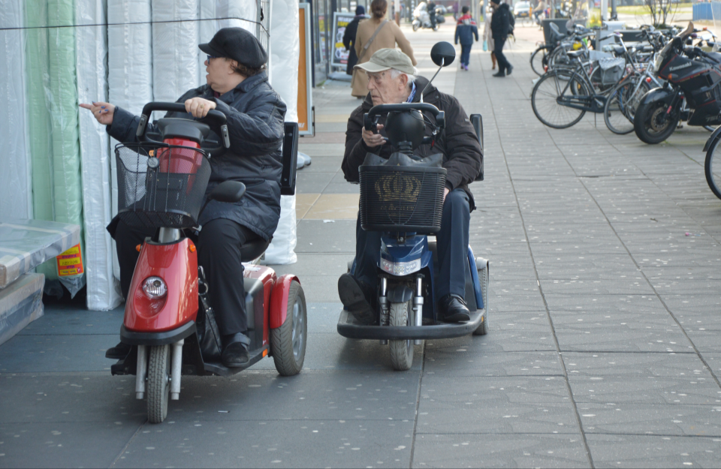
8. CONCLUSIES EN AANBEVELINGEN

Slide 61
8.1 Conclusies (I)
Diverse groep krachtige personen
Dé mantelzorger bestaat niet. Iedere mantelzorger is anders, wat invloed heeft op de mate van belasting van de mantelzorger en de behoefte aan ondersteuning. Mantelzorgers zijn krachtige personen, ondanks soms hun eigen ‘sores’ en lichamelijke (ouderdoms)klachten. Zij zorgen, organiseren en realiseren veel rondom hun naaste (cliënt), ieder op de eigen manier en naar eigen kunnen. Liefde van de mantelzorger voor de naaste en zingeving zijn belangrijke beweegredenen om mantelzorg te bieden.
Onrust, maar in praktijk beperkte veranderingen
Er heerst onrust onder mantelzorgers over het transitiebeleid. In de praktijk ervaren mantelzorgers echter nog weinig van de wijziging in beleid (meer beroep op eigen kracht of netwerk). Wel heeft een deel te maken met afbouw van huishoudelijk hulp en begeleiding voor verstandelijk beperkte naasten. Ook heeft de verandering van eigen bijdragen op sommige mantelzorgers effect. Het feit dat mantelzorgers nog beperkt veranderingen ervaren is een logisch gevolg van het feit dat 2015 een overgangsjaar is in Amsterdam.
Doen alles al wat reëel is
De boodschap over het nieuwe zorgstelsel komt over op mantelzorgers als: “mantelzorgers moeten meer gaan doen”. Deze boodschap creëert onrust. Mantelzorgers vinden het onterecht dat er minder professionele zorg gaat worden/wordt verleend. Zij ervaren dat ze al alles doen wat in hun vermogen ligt en wat voor hen reëel is. Bij veel mantelzorgers is er altijd al gekeken naar wat gebruikelijke zorg is en wat extra. Eigen activiteiten, “een eigen leven”, zal bij meer mantelzorg moeten verrichten onder druk komen te staan. Mantelzorgers onderschrijven overigens veelal het beleid van “zo lang mogelijk thuis blijven wonen”. Het sluit aan bij hun eigen wens om de naaste zo lang mogelijk in de vertrouwde omgeving te kunnen laten.
Wat als mantelzorg stopt…
Als de zorg voor de cliënt stopt (door overlijden of opname in een instelling), dan houdt de financiering van zorg en ondersteuning op. Dit betekent dat de mantelzorger vanaf dat moment niet meer een beroep kan doen op de vertrouwde hulpverlener, waar ze (soms jarenlang) mee hebben gewerkt. Ook krijgen zij geen vanzelfsprekende hulp bij de spirituele en psychosociale behoeften, bijvoorbeeld zingeving, terugkeer op het werk of (weder) opbouw van een vriendenkring.

Slide 62
8.1 Conclusies (II)
‘Zorgen voor’, ‘zorgen dat’ en ‘zorgen om’
Mantelzorgers leveren drie soorten mantelzorg: ‘zorgen voor’ (fysieke of emotionele hulp aan de naaste), ‘zorgen dat’ (coördineren van zorg, begeleiding of ondersteuning) en ‘zorgen om’ (aandacht voor het welzijn van de naaste). De mantelzorger heeft behoefte aan ondersteuning bij al deze taken. Mantelzorgers vinden vaak de taken van ‘zorgen dat’ het meest intensief, omdat deze bovenop de andere taken komen. De mantelzorgers hebben het gevoel dat ‘zorgen om’ niet voldoende onderkend wordt door hulpverleners.
‘Zorgen voor’
Mantelzorgers wensen ondersteuning rondom ‘zorgen voor’, de fysieke en emotionele hulp aan de naaste.
Voldoende zorg en begeleiding voor de cliënt (zoals hulp in de huishouding, verzorging en verpleging, maatschappelijke dienstverlening, etc.) en voldoende ondersteuning voor de mantelzorger, zodat de mantelzorger actief (en gezond blijft en) kan blijven participeren.
Advies, begeleiding en doorverwijzing naar deskundigen op het gebied van hulpmiddelen, aanpassingen in huis en technologie voor een goede thuisbasis.
Voldoende en passende ondersteuning in de wijk voor cliënt, zoals dagbesteding, respijt, en deskundige en flexibel in te zetten vrijwilligers.
‘Zorgen dat’
Ondersteuning bij de taken rondom ‘zorgen dat’:
Aandacht voor regelzaken, dus afstemming tussen gemeente en zorgverzekeraars, versimpeling procedures, regels en verbetering dienstverlening instanties.
Hulp bij regelwerk en behouden regie, bijvoorbeeld door een casemanager.
‘Zorgen om’ Ondersteuning bij de taken rondom ‘zorgen om’:
Serieus nemen van de ‘zorgen om’ van de mantelzorger
Erkennen van de ervaringskennis mantelzorger

Slide 63
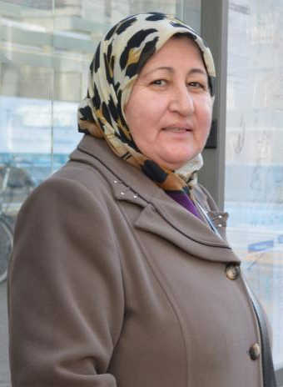
8.2 Aanbevelingen (I)
Zet denkkader in: zorgen voor, zorgen dat, zorgen om
De driedeling van de taken van mantelzorgers in ‘zorgen voor’, ‘zorgen dat’ en ‘zorgen om’ kan zowel voor mantelzorgers, hulpverleners als gemeente als denkkader bieden in de samenwerking, het aanbod in de wijk en het leveren van maatwerk.
Mantelzorgers: hulpmiddel voor formuleren hulpvraag.
Hulpverleners in de wijk: basis voor dialoog in keukentafelgesprek en samenwerking en afstemming, plek in professionalisering en curriculum hulpverleners.
Gemeente: basis voor beleid en aanbod in wijk en evaluatie van cliënt- en mantelzorgtevredenheid van dienstverleners.
Clientondersteuners: inventarisatie hulpvraag en behoeften.
Deze driedeling kan bijvoorbeeld handvatten bieden bij het keukentafelgesprek. In een open dialoog met de mantelzorger, vormt het denkkader de basis van de inventarisatie van de taken die er liggen, en de behoefte aan ondersteuning hierbij. Ook kan het de basis vormen voor hulpverleners ten aanzien van signalering van (over)belasting.

Slide 64
8.2 Aanbevelingen (II)
Integrale blik
Kijk in keukentafelgesprek ook naar gezondheid, participatie en draagkracht van mantelzorger.
Wees bewust van het feit dat de inzet van zorg, begeleiding, respijtvoorzieningen, innovaties en hulpmiddelen de mantelzorger gezond en actief kan blijven houden. Dit aspect dient meegewogen te worden bij indicatiestelling. En uiteraard gerealiseerd worden in de praktijk.
Aparte keukentafelgesprek met mantelzorger
Organiseer waar nodig een apart (!) gesprek over de behoeften van de mantelzorger, zodat de mantelzorger vrijuit kan praten.
Gespreksvoerders met een integrale blik
Integrale keukentafelgesprekken vragen om kundige gespreksvoerders.
Ze dienen bovenal sensitief te zijn, echter ook breed en integraal kunnen kijken.
Ze dienen kennis te hebben van beperkingen en ziektebeelden,
Ze dienen de weg weten te vinden naar specialisten op de diverse deelgebieden.
Ze moeten de ruimte hebben om ‘goede‘ beslissingen te nemen die context- en situatie afhankelijk zijn, los van regels en procedures. Dus beslissingsvrijheid voor de hulpverleners in de praktijk.
Training voor gespreksvoerders
Benut de resultaten van dit onderzoek in training van gespreksvoerders. Werk ook met ervaringsdeskundigen, bijvoorbeeld de actieve ervaringsdeskundigen uit dit onderzoek.
Ook de buurman betrekken
Heb ook oog voor mantelzorgers die geen familie zijn. Ga ook de dialoog met deze betrokkenen aan rondom de zorg van de cliënt en mantelzorger. Bij het keukentafelgesprek dient de buurman of anderen die nauw betrokken zijn bij de zorg van de cliënt, maar officieel niet tot de familie behoort, ook aanwezig te zijn. Ook deze mantelzorgers hebben ervaringskennis over de zorg van de cliënt en kunnen van waarde zijn bij het gesprek over ‘goede zorg van de cliënt’.
Bewustwording mantelzorger
Continue reflectie is nodig om hulpverleners minder taakgericht en in de stand van ‘zorgen voor’ te laten. Denk aan dialoogsessies rondom casussen, bijvoorbeeld uit het onderzoek. Mogelijk kunnen hierbij ook ervaringsdeskundige mantelzorgers of medewerkers van Centrum voor Cliëntervaringen bij aanwezig zijn om het gesprek te leiden.

Slide 65
8.2 Aanbevelingen (III)
Ondersteuning op ‘Zorgen voor’
Bied voldoende professionele en informele zorg.
Wijs op effectieve aanpassingen in huis, hulpmiddelen, (innovatieve) technologie zoals domotica.
Heb aandacht voor empowerment van de cliënt.
Zet vrijwilligers integraal en flexibel in (op maat) naar behoeften van mantelzorgers en cliënten. Ook zouden ze opgeleid moeten worden ten aanzien van specifieke ziektebeelden als MS, NAH, dementie, etc.
Bied ook individuele ondersteuning, vergelijkbaar met de taken van de vroegere ‘mantelzorgmakelaar’ of ‘ouderenadviseur’.
Zorg voor voldoende respijtmogelijkheden (vakantie, logeerhuis, dagbesteding, vrijwilligers).
Onderzoek hoe het komt dat de behoefte aan respijtzorg zo groot is, maar het aanbod blijkbaar niet gebruikt wordt? Ligt het aan communicatie? Ligt het aan weerstanden bij de mantelzorger of de cliënt? Ligt het aan de kwaliteit van het aanbod? (Verpleeghuizen hebben veelal een negatief imago).
Wijs mantelzorgers op de respijt makelaar en de respijtwijzer.
Ondersteuning op ‘Zorgen dat’
Zorgorganisaties dienen hulpverleners te faciliteren om te ondersteunen bij ‘zorgen dat’. Zorg voor continue bijscholing voor hulpverleners om goede ondersteuning te kunnen bieden bij ‘zorgen dat’. Hulpverleners moeten weten wat de regels zijn en/of waar ze wat kunnen organiseren.
Gemeenten en zorgverzekeraars dienen de uitvoering van de Wlz en de Wmo beter op elkaar af te stemmen.
Ondersteuning op ‘Zorgen om’
Agendeer en bespreek thema’s als rouw, zingeving en sociale contacten met mantelzorgers. Bijvoorbeeld begrip en aandacht voor datgene wat mensen overkomen is, waar men dagelijks mee moet leven en voor rouw. Of voor de veranderende sociale contacten of relaties binnen de familie van mantelzorgers. Voor mantelzorgers kan het overlijden van hun naaste, naast het verlies van een dierbare, ook een verlies van zingeving en activiteiten betekenen. In het algemeen is een onbelicht aspect dat het voor veel mantelzorgers ook iets moois is en zingeving biedt.
Vraag nadrukkelijk om iemands ervaringskennis bij afwegingen over inzet van zorg en ondersteuning.

Slide 66
8.2 Aanbevelingen (IV)
Tips voor communicatie rondom transitie
Communiceer breed hoe je een keukentafelgesprek kunt aanvragen.
Speel in communicatie in op de onrust bij mantelzorgers over de veranderingen in de zorg.
Voorkom in communicatie dat mantelzorgers voelen dat zij iets ‘opgelegd’ krijgen van bovenaf. Het gaat immers om maatwerk.
Spreek waardering uit voor de taken die mantelzorgers reeds doen en blijven doen.
Benadruk dat de gemeente ziet dat mantelzorgers al vaak “doen wat zij moeten doen”.
Maak mensen attent op het belang van de cliëntondersteuner, die gratis de mantelzorger ondersteunt bij het op een rij zetten van zijn of haar behoeften.
Overweeg om mee te delen dat er niet alleen gekeken wordt naar ‘wat kan er af’.
Monitoring transitie
Blijf vanuit de gemeente de transitie en specifieke thema’s uit dit rapport monitoren vanuit perspectief van cliënten en mantelzorgers. Doe dit idealiter samen met mantelzorgers, in participatief onderzoek.
Thema’s die van belang zijn om te monitoren:
Bewustwording van hulpverleners dat ze niet alleen er zijn voor ‘zorgen voor’, maar ook voor ‘zorgen om’ en ‘zorgen dat’
De inzet van vrijwilligers en de ambivalentie van hulpverleners daarover.
De integrale intake.
Betreden Plek der Moeite
Zorgorganisaties dienen ruimte te bieden aan hulpverleners om dillema’s in hun werk te bespreken. In dialoog gaan. De Plek der Moeite te betreden (zie pag. 59). Bijvoorbeeld door binnen teams moreel beraad te voeren of een gespreksleider die ad-hoc kan meedenken bij dillema’s in de organisatie. Hoe ga je om met de verschoven verantwoordelijkheden? Wat moet ik doen bij bepaalde dillema’s? Wat is ‘goede zorg’ in deze situatie? Wat is mijn rol? Wat is haalbaar voor de mantelzorger’?

Slide 67
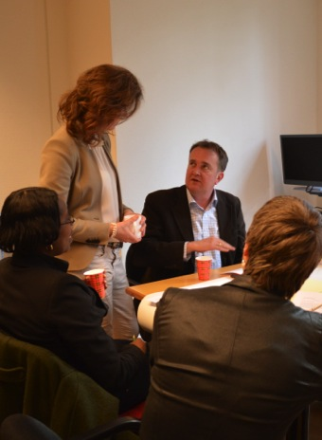
8.2 Aanbevelingen (V)
Gebruik dit rapport om….
Gebruik de resultaten bij de inkoop en kwaliteitseisen die gesteld worden.
Neem de inhoud van het rapport mee in gesprekken met kwartiermakers Wijkzorg
Gebruik de thema’s die in dit onderzoek staan bij themabijeenkomsten in de wijk.
Ga met elkaar in gesprek over verantwoordelijkheden binnen de zorgteams.
Afstemming te zoeken tussen zorgverzekeraars en gemeente.
Voor iedereen om niet te vergeten…
Goede zorg voor mantelzorgers:
… houdt de mantelzorger gezond (= minder zorgkosten voor mantelzorger)
… houdt het systeem langer in stand (= minder kosten intramurale zorg)
… bevordert en/of behoudt de participatie van de mantelzorger (= minder kosten aan uitkering).

Slide 68
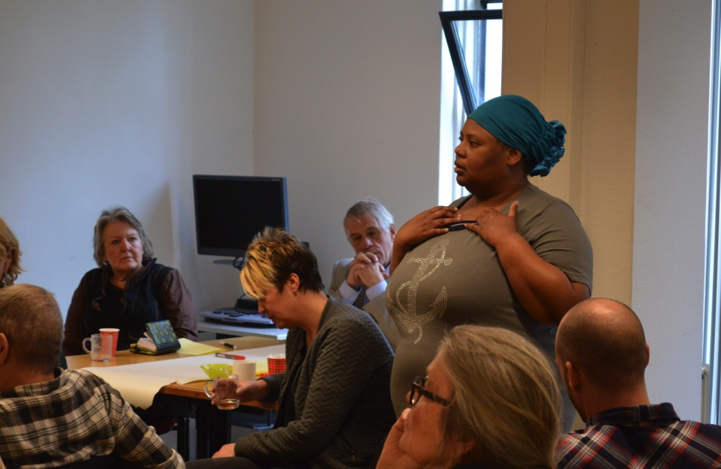
9. ONDERZOEKSVERANTWOORDING

Slide 69
ONDERZOEKSVERANTWOORDING 9.1 METHODOLOGIE EN OPZET
Centrale onderzoeksvragen
Centrale onderzoeksvraag:
Wat zijn de ervaringen, wensen en behoeften van mantelzorgers van naasten uit de wijkzorg?
Methodologie en onderzoeksopzet
In dit onderzoek maken wij gebruik van de responsieve methodologie (Stake, 1975; Abma & Widdershoven, 2006; Guba & Lincoln, 1989; Abma & Widdershoven, 2014). Co-creatie of participatie, en zeggenschap staan hierbij centraal. Niet ‘voor u, maar zonder u’, zoals traditionele onderzoek veelal uitgevoerd wordt, maar ‘voor u en met u’. Centraal in het onderzoek staan de verhalen van mantelzorgers over hun ervaringen met de zorg in de wijk. Het onderzoek is opgezet in diverse fasen (zie hiernaast).
ACTIVITEITEN
OUTPUT
FASE I:
INVENTARISATIE
Werving onderzoekspartners, voice-overgroep en klankbordgroep
Complementair onderzoeksteam
Gesprekken met ervaringsdeskundigen en sleutelfiguren
Voorbereiden fase II
Eerste beeld issues die spelen en mantelzorgers
FASE II:
VERKENNING
Interviews met mantelzorgers bij hen thuis of in een openbare gelegenheid (n=40)
(Tussentijdse) Reflectiemomenten met onderzoekspartners
Rijk beeld aan verhalen
Breed spectrum aan issues
FASE III:
VALIDERING EN RAPPORTAGE
Analysesessies met onderzoekers en ervaringsdeskundigen
Reflectie voice-overgroep op analyse
Focusgroep met mantelzorgers (n=9)
Eindrapportage
Gevalideerde thema’s
Verbreding en verdieping bevindingen
Helder overzicht van learnings
FASE IV:
DIALOOG
Dialoogsessie over de uitkomsten van het onderzoek
Adviezen ten aanzien van beleid, implementatie en evaluatie

Slide 70
ONDERZOEKSVERANTWOORDING 9.2 ONDERZOEKSDOELGROEP EN UITVOERING
Onderzoeksdoelgroep
Aan dit onderzoek hebben mantelzorgers deelgenomen waarvan hun naasten deels professionele zorg of ondersteuning kreeg, en deels (nog) niet. Allen konden als Amsterdammer ondersteuning krijgen van organisaties binnen de wijkzorgnetwerken.
Het onderzoeksteam heeft zelf de deelnemers geworven. Dit is op velerlei wijze gebeurd, van het uitdelen van flyers op de Mantelzorgdag tot mails naar groepen mantelzorgers tot acties in kerken, buurthuizen en mantelzorglunches.
De ervaringen van de deelnemers zijn gevalideerd door ervaringsdeskundige mantelzorgers. Dit betekent dat het beeld
recht doet aan een brede groep mantelzorgers in Amsterdam.
Uitvoering onderzoek
De looptijd van het onderzoek was september 2015 tot februari 2016. Ervaringsdeskundigen zijn nauw betrokken bij de uitvoering van het onderzoek, in de functie van onderzoekspartners en voice-overgroep. De onderzoekspartners en leden van de voice-overgroep zijn Amsterdamse (ex-)mantelzorgers met Amsterdamse naasten.
Overzicht deelnemers
In het onderzoek deden 40 deelnemers mee, opgedeeld in;
Geslacht:
n=12 mannen
n=28 vrouwen
Afkomst:
n=26 Nederlandse culturele achtergrond
n=14 niet-Nederlandse culturele achtergrond
Leeftijd:
n= 5 <40 jaar
n= 6 40-60 jaar
n= 18 60-70 jaar
n= 11 70> jaar
Verhouding cliënt met naaste. Client is:
n=17 moeder/vader
n=10 echtgenoot / partner
n=4 kind
n=6 broer / zus
n=3 buurman/vriend/kennis
Achtergrond cliënt:
n=3 verstandelijke beperking (VB)
n=5 psychische kwetsbaarheid (GGZ)
n=4 kwetsbare oudere (palliatieve fase)
n=14 kwetsbare oudere (algemeen)
n=9 kwetsbare oudere (dementie)
n=5 chronische ziekte en overige

Slide 71
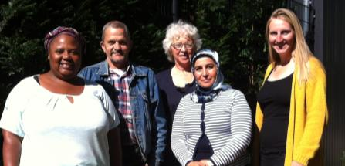
ONDERZOEKSVERANTWOORDING 9.3 BETROKKENEN ONDERZOEK
Kernteam
Het onderzoek is uitgevoerd door het kernteam van:
Onderzoekspartners (Nathalie Castillion en Peter van Gelder – Hatice Tanyildiz heeft kort meegedaan)
Onderzoekers VUmc (drs. Barbara Groot, dr. Karen Schipper en prof. dr. Tineke Abma) en onderzoeker Cliëntenbelang Amsterdam (drs. Márian Vink)
Onderzoeker als vrijwilliger (drs. Karin Eeland).
Voice-overgroep
Binnen het onderzoek is een voice-overgroep betrokken bij het onderzoek. Een voice-overgroep denkt op overstijgend niveau mee met het onderzoek. Zij zorgt ervoor dat het mantelzorgperspectief behouden blijft in de analyses en rapportage. Hierin namen zitting: Juliëtte van Zuijlen, Rita Loholter en Nancy Geijssen.
Klankbordgroep
Een klankbordgroep, bestaande uit een afvaardiging van zowel ambtenaren van de gemeente Amsterdam als hulpverleners binnen het wijkzorgnetwerk, belangenbehartigers van mantelzorgers en Markant heeft tijdens het traject meegedacht. Focus was de implicaties die de onderzoeksbevindingen (zouden kunnen) hebben voor beleid, uitvoering en praktijk.
Team van onderzoekspartners (ervaringsdeskundigen) en onderzoekers van dit onderzoek. V.l.n.r. Nathalie, Peter, Márian, Hatice en Barbara

Slide 72
ONDERZOEKSVERANTWOORDING 9.4 DETAIL BESCHRIJVING PER FASE (I)
Fase I: Inventarisatie
Enkele sleutelfiguren zijn betrokken geweest in deze fase middels een gesprek. Alle gesprekken in deze fase duurden 60-90 minuten
Fase II: Verkenning
In totaal zijn 40 persoonlijke diepte-interviews (60-90 minuten) met mantelzorgers in de wijk afgenomen , en 1 focusgroep met 9 mantelzorgers in een groep.
Alle gesprekken zijn uitgeschreven in een verslag, dat ter goedkeuring op de inhoud (member check) is voorgelegd aan de deelnemer.
De onderzoeksdoelgroep bestond uit mantelzorgers verspreid over heel Amsterdam.
De gesprekken vonden plaats bij de mantelzorgers thuis of op een nabij gelegen locatie in de wijk. Dit werd door de deelnemer aan het onderzoek bepaald. De gesprekken werden meestal gevoerd in tweetallen (onderzoekspartner/onderzoeker) met de mantelzorger. De naaste was(bijna) nooit aanwezig bij de gesprekken.
Fase III: Validering en rapportage
Dit rapport is het resultaat van het gehele traject en de vastlegging van de belangrijkste bevindingen.
De gespreksverslagen zijn op 3 manieren geanalyseerd:
door het onderzoeksteam (onderzoekers en onderzoekspartners via creatieve analysewerksessie (Lieshout & Cardiff, 2014),
door de academisch onderzoekers via thematische analyse (Braun & Clark, 2006),
door een analysesessie georganiseerd met onderzoekers die alle verslagen hadden gelezen en reflecteerden op de thema’s.
Na de analyse reflecteerden de ervaringsdeskundigen op de resultaten en conclusies: herkennen jullie jezelf hierin? Zowel de onderzoekspartners, voice-over groep als de klankbordgroep hebben hun reflecties gedeeld naar aanleiding van de conceptrapportage.
Fase IV: Dialoog
In deze fase kwamen hulpverleners, ervaringsdeskundige mantelzorgers en diverse gemeenteambtenaren en leden van het onderzoeksteam bijeen om te spreken over de uitkomsten van het onderzoek. In de twee uur durende bijeenkomst bespraken we een casus vanuit verschillende perspectieven en deelden de perspectieven met elkaar. Doel was reflectie van de eigen praktijk.

Slide 73
ONDERZOEKSVERANTWOORDING 9.4 DETAILBESCHRIJVING PER FASE (II)
Gebruik fotografie
In dit rapport werken wij met fotografie. Wij staan daarmee in de traditie van Performative social science (Gergen & Gergen, 2012) en arts-based research waarin kunst, wetenschap en sociale transformatie samen gaan.
Plaatsvervangende ervaring
Wij zetten fotografie in om de eigen levens en leefsituaties van de deelnemers van het onderzoek te communiceren met anderen. Via foto’s wordt de lezer bewust van de echte situatie waarin de cliënten leven. Foto’s kunnen in dat opzicht veel meer doen dan abstracte ideeën en kale cijfers. Foto’s bevatten een enorme rijkdom en hoeveelheid aan informatie. Foto’s kunnen zaken verbeelden die niet in een tekst zijn te vangen. De stijl van de kleding, de berichten geprint op de T-shirts, de oogopslag en gezichten, alles communiceert. De foto’s vertellen ons niet alleen iets, zij nodigen ons uit om te interpreteren wat we zien. Zij geven ons een ‘plaatsvervangende ervaring’ van hoe het is om mantelzorger te zijn in Amsterdam. Zij hebben daardoor veel meer impact dan een verbaal rapport. Als wij een wetenschappelijk rapport lezen blijven degenen om wie het gaat op afstand. Zij blijven object van onze waarneming.
Sneller aangezet tot actie?
Als wij naar foto’s kijken, worden wij als het ware in de foto’s getrokken. De foto’s appelleren aan ons; spreken ons aan. De affectieve dimensie van de foto’s raken, en de kijker zal zich daardoor sneller aangezet voelen om in actie te komen, om zich in te zetten voor een verbetering van de situatie van de mantelzorger.

Slide 74
ONDERZOEKSVERANTWOORDING 9.5 literatuur (I)
Abma, T.A. & G.A.M. Widdershoven (2006) Responsieve methodologie. Interactief onderzoek in de praktijk, Den Haag: Lemma. ISBN: 10-90-5931-477-8.
Abma, T., & Widdershoven, G. (2014). Dialogical ethics and responsive evaluation as a framework for patient participation. The American Journal of Bioethics, 14(6), 27-29.
Abma, T. (2016) De tragiek van de transitie. Een filosofische bezinning op de transitie in het sociaal domein. In: Transitiecommissie Sociaal Domein (2016) De decentralisaties in het sociaal domein: wie houdt ver niet van kakelbont? Essays over de relatie tussen burger en bestuur.
Aandacht voor iedereen (2015) Zorg naar gemeenten. Goed voor elkaar? Digitale cliëntenraadpleging als onderdeel van de AVI-cliëntenmonitor. Utrecht: Patiëntenfederatie NPCF.
Bijl R, Boelhouwer J, Cloïn M, Pommer E. (red.) De sociale staat van Nederland 2011. Den Haag: Sociaal en Cultureel Planbureau, 2011.
Braun, V., & Clarke, V. (2006). Using thematic analysis in psychology. Qualitative research in psychology, 3(2), 77-101.Guba EG & Lincoln YS. (1989) Fourth Generation Evaluation. Beverly Hills, CA: Sage, 1989.
Harbers, M.M. & Hoeymans, N. (2013) Gezondheid en maatschappelijke participatie. Themarapport Volksgezondheid Toekomst Verkenning 2014. Rijksinstituut voor Volksgezondheid en Milieu, Bilthoven.
Huber, M., Knottnerus, J. A., Green, L., van der Horst, H., Jadad, A. R., Kromhout, D., & Schnabel, P. (2011). How should we define health?. Bmj, 343.
Hogerbrugge, M. (2016) Continuïteit in familiebanden. NiDi, 32, januari 2016. ISSN 0169-1473.
de Klerk, M., de Boer, A., Plaisier, I., Schyns, P., & Kooiker, S. (2015). Informele hulp: wie doet er wat?
Gergen, M. M., & Gergen, K. J. (2012). Playing with purpose: Adventures in performative social science. Left Coast Press.Kunneman, H. (2005). Voorbij het dikke-ik: bouwstenen voor een kritisch humanisme.
van Lieshout, F., & Cardiff, S. (2011). Innovative Ways of Analysing Data With Practitioners as Co-Researchers. In Creative Spaces for Qualitative Researching (pp. 223-234). SensePublishers.
Mackenzie, C., & Stoljar, N. (2000). Relational autonomy: Feminist perspectives on autonomy, agency, and the social self.

Slide 75
ONDERZOEKSVERANTWOORDING 9.5 literatuur (II)
Meurs, P. (2016) Maatwerk én willekeur; een pleidooi voor situationele gelijkheid. In: Transitiecommissie Sociaal Domein (2016) De decentralisaties in het sociaal domein: wie houdt ver niet van kakelbont? Essays over de relatie tussen burger en bestuur.
Palmboom & Pols (2008) Wat bezielt de mantelzorger? Nicis Institute, 2008.
Stake RE. (1975) To evaluate an arts program. In: Stake RE (ed.) Evaluating the Arts in Education: A Responsive Approach. Columbus, OH: Merrill, 1975: 13–31.
Tronto, J. C. (2013). Caring democracy: markets, equality, and justice. NYU Press.
Ventura, A. D., Burney, S., Brooker, J., Fletcher, J., & Ricciardelli, L. (2014). Home-based palliative care: A systematic literature review of the self-reported unmet needs of patients and carers. Palliative medicine, 28(5), 391-402.
Wierdsma, A.F.M. (2012) Plek der Moeite. In: Ruijters, M. & Simons, R.J. (2012) Conon van het leren. 50 concepten en hun grondleggers. Deventer: Kluwer.
Wierdsma, A.F.M. (1999) Co-creatie van verandering. Delft: Eburon. Proefschrift Katholieke Universiteit Brabant, Tilburg.
Vorstenbosch, J. & Hermann, J. (2015) Moeten kinderen voor hun ouders zorgen? Wijsgerig perspectief, jaargang 55, nummer 1.
Tonkens, E. (2015) Hoezo moeten kinderen voor hun ouders zorgen. In Vorstenbosch, J. & Hermann, J. (2015) Moeten kinderen voor hun ouders zorgen? Wijsgerig perspectief, jaargang 55, nummer 1.
Verkerk, M. (2015) ‘Je doet het gewoon, toch? In Vorstenbosch, J. & Hermann, J. (2015) Moeten kinderen voor hun ouders zorgen? Wijsgerig perspectief, jaargang 55, nummer 1.
Verhoeven I. & E. Tonkens (2013). Wat de overheid van burgers wil. De framing van de veranderende verzorgingsstaat in Nederland en Engeland. In T.Kampen, I,Verhoeven & L. Verplanken (red.), De affectieve burger. Hoe de overheid verleidt en verplicht tot zorgzaamheid. Van Gennep: Amsterdam.

Slide 76
VRAGEN OF Contact?
Drs. Barbara Groot
VUmc / Metamedica
Van der Boechorstraat 7, F-vleugel (ingang via Uilenplein)
1081 BT Amsterdam
T (06) 15907823
E b.groot@vumc.nl
Drs. Marian Vink
Contactadres
Init gebouw
Jacob Bontiusplaats 9
1018 LL Amsterdam
T (020) 75 25 100
E m.vink@clientenbelangamsterdam.nl

